Slide 1
ONE Link 1.1 – Concept Sản phẩm
STC, 09/2022

Slide 2
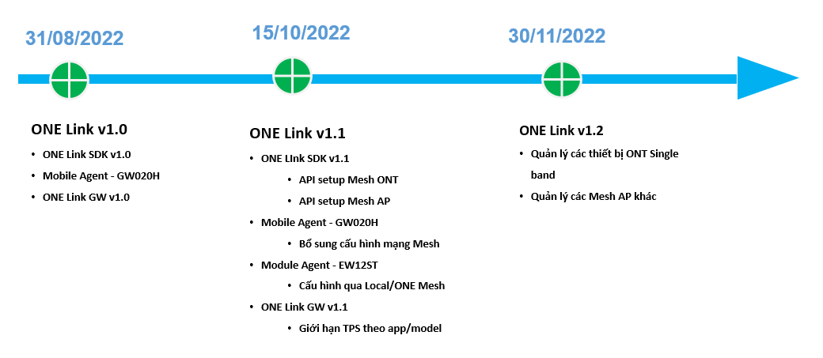
Roadmap

Slide 3
Hiện trạng dự án & kế hoạch tiếp theo
Hiện trạng ONE Link v1.0 (31/08)
ONE Link v1.1 (15/10)
STT | Action point | Đơn vị thực hiện | Hỗ trợ | Kế hoạch mục tiêu | Trạng thái | Ngày hoàn thành | Note
1 | Thống nhất yêu cầu trên ONE App | VNPT IT VNPT Technology |  | 19-Jul | Đã hoàn thành | 19-Jul
2 | Thiết kế UI/UX và phát triển trên ONE App sử dụng SDK | VNPT IT | VNPT Technology | 15-Aug | Đã hoàn thành | 29-Aug
3 | Cung cấp SDK, ONE Link Gateway và firmware | VNPT Technology |  | 15-Aug | Đã hoàn thành | 30-Aug
4 | Hoàn thành phát triển, tích hợp ONE App | VNPT IT | VNPT Technology | 31-Aug | Đang thực hiện |  | Dự kiến 15/11 hoàn thành v1.0 với các tính năng quản lý ONT cơ bản
STT | Action point | Đơn vị thực hiện | Hỗ trợ | Kế hoạch mục tiêu | Trạng thái
1 | Hoàn thiện firmware GW020H – Bổ sung quản lý Mesh | HEC |  | 15-Oct | Đang thực hiện
2 | Hoàn thiện firmware EW12ST – Bổ sung Agent cho phép quản lý qua ONE App | HEC |  | 15-Oct | Đang thực hiện
3 | ONE Link SDK v1.1 – Bổ sung API cho phép cài đặt mạng Mesh | STC | HEC | 15-Oct | Đang thực hiện
4 | ONE Link GW v1.1 – Bổ sung giới hạn TPS theo app và model | STC |  | 15-Oct | Đang thực hiện
5 | Hoàn thành phát triển, tích hợp ONE App | VNPT IT | STC | 30-Nov | Chưa thực hiện

Slide 4
Tính năng đề xuất
Tính năng quản lý, điều khiển thiết bị ở mạng Local
Điều khiển thiết bị từ xa qua Cloud

Slide 5
Tính năng chính sản phẩm
Device Discovery
Connect Device
Quick Setup
Network Configuration
Troubleshooting
Device Pairing
PON setup
Wifi setting
WAN setup
IP camera setup
Wifi setting
Traceroute
Change Password
Database Update
Logout
WAN setup
Mesh setup
Quick View
PON setup
Mesh setup
Device Configuration
Diagnostic
PON status
Reboot
Reset Factory
Restore Config
Update Firmwaare

Slide 6
1. Kết nối thiết bị (Device pairing)
Tính năng này chỉ được sử dụng với mạng Local. Bao gồm các tính năng sau:
Quét thiết bị
Kết nối tới thiết bị
Đổi mật khẩu thiết bị
Đăng xuất thiết bị (Thực hiện khi đăng xuất ra khỏi ONE App hoặc muốn ngắt kết nối thiết bị)

Slide 7
Device Pairing - Kết nối thiết bị Luồng nghiệp vụ
B1: Quét và kết nối tới thiết bị
B2: Thiết lập nhanh cấu hình mạng
Sau khi đã kết nối với thiết bị ứng dụng cần duy trì kết nối để thực hiện các thao tác quản lý và điều khiển
Kết nối tới mạng của thiết bị/ mạng có thiết bị
Truy cập ứng dụng > Quét thiết bị trong mạng
Kết nối thiết bị (Auto login)
Cấu hình nhanh các thông tin mạng cho thiết bị
Xác nhận thông tin cấu hình gửi thông tin thiết lập tới thiết bị

Slide 8
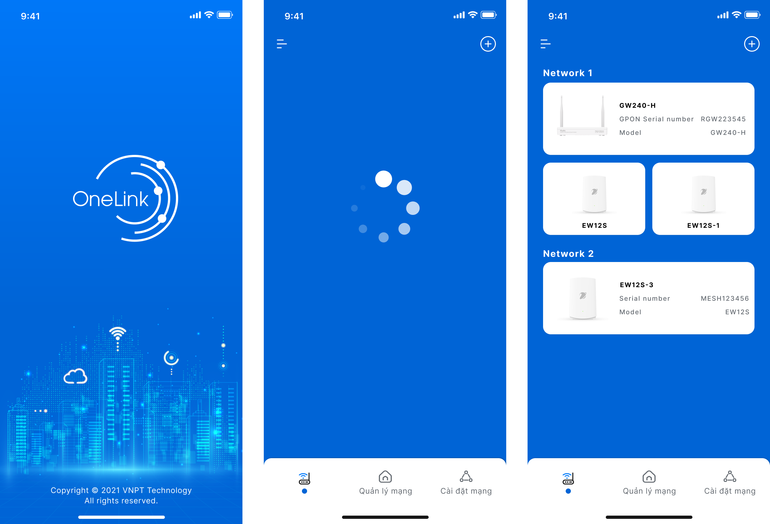
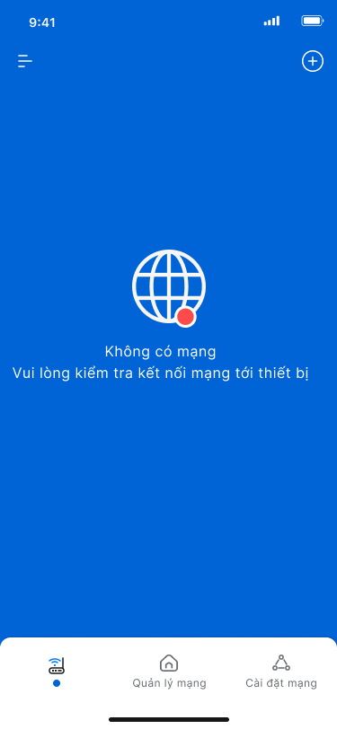
Device Pairing - Kết nối thiết bị Giao diện
Thiết bị di động có mạng
Thiết bị di động không có mạng
Mockup giao diện cho tính năng quét thiết bị (Device discovery)
Truy cập ứng dụng tự động quét thiết bị mạng trong mạng wifi mà di động đang kết nối tới
Trường hợp có thiết bị cấu hình Bridge mode nên khi scan 1 mạng vẫn quét được thiết bị ở mạng khác
Tên mạng
Thiết bị quét được

Slide 9
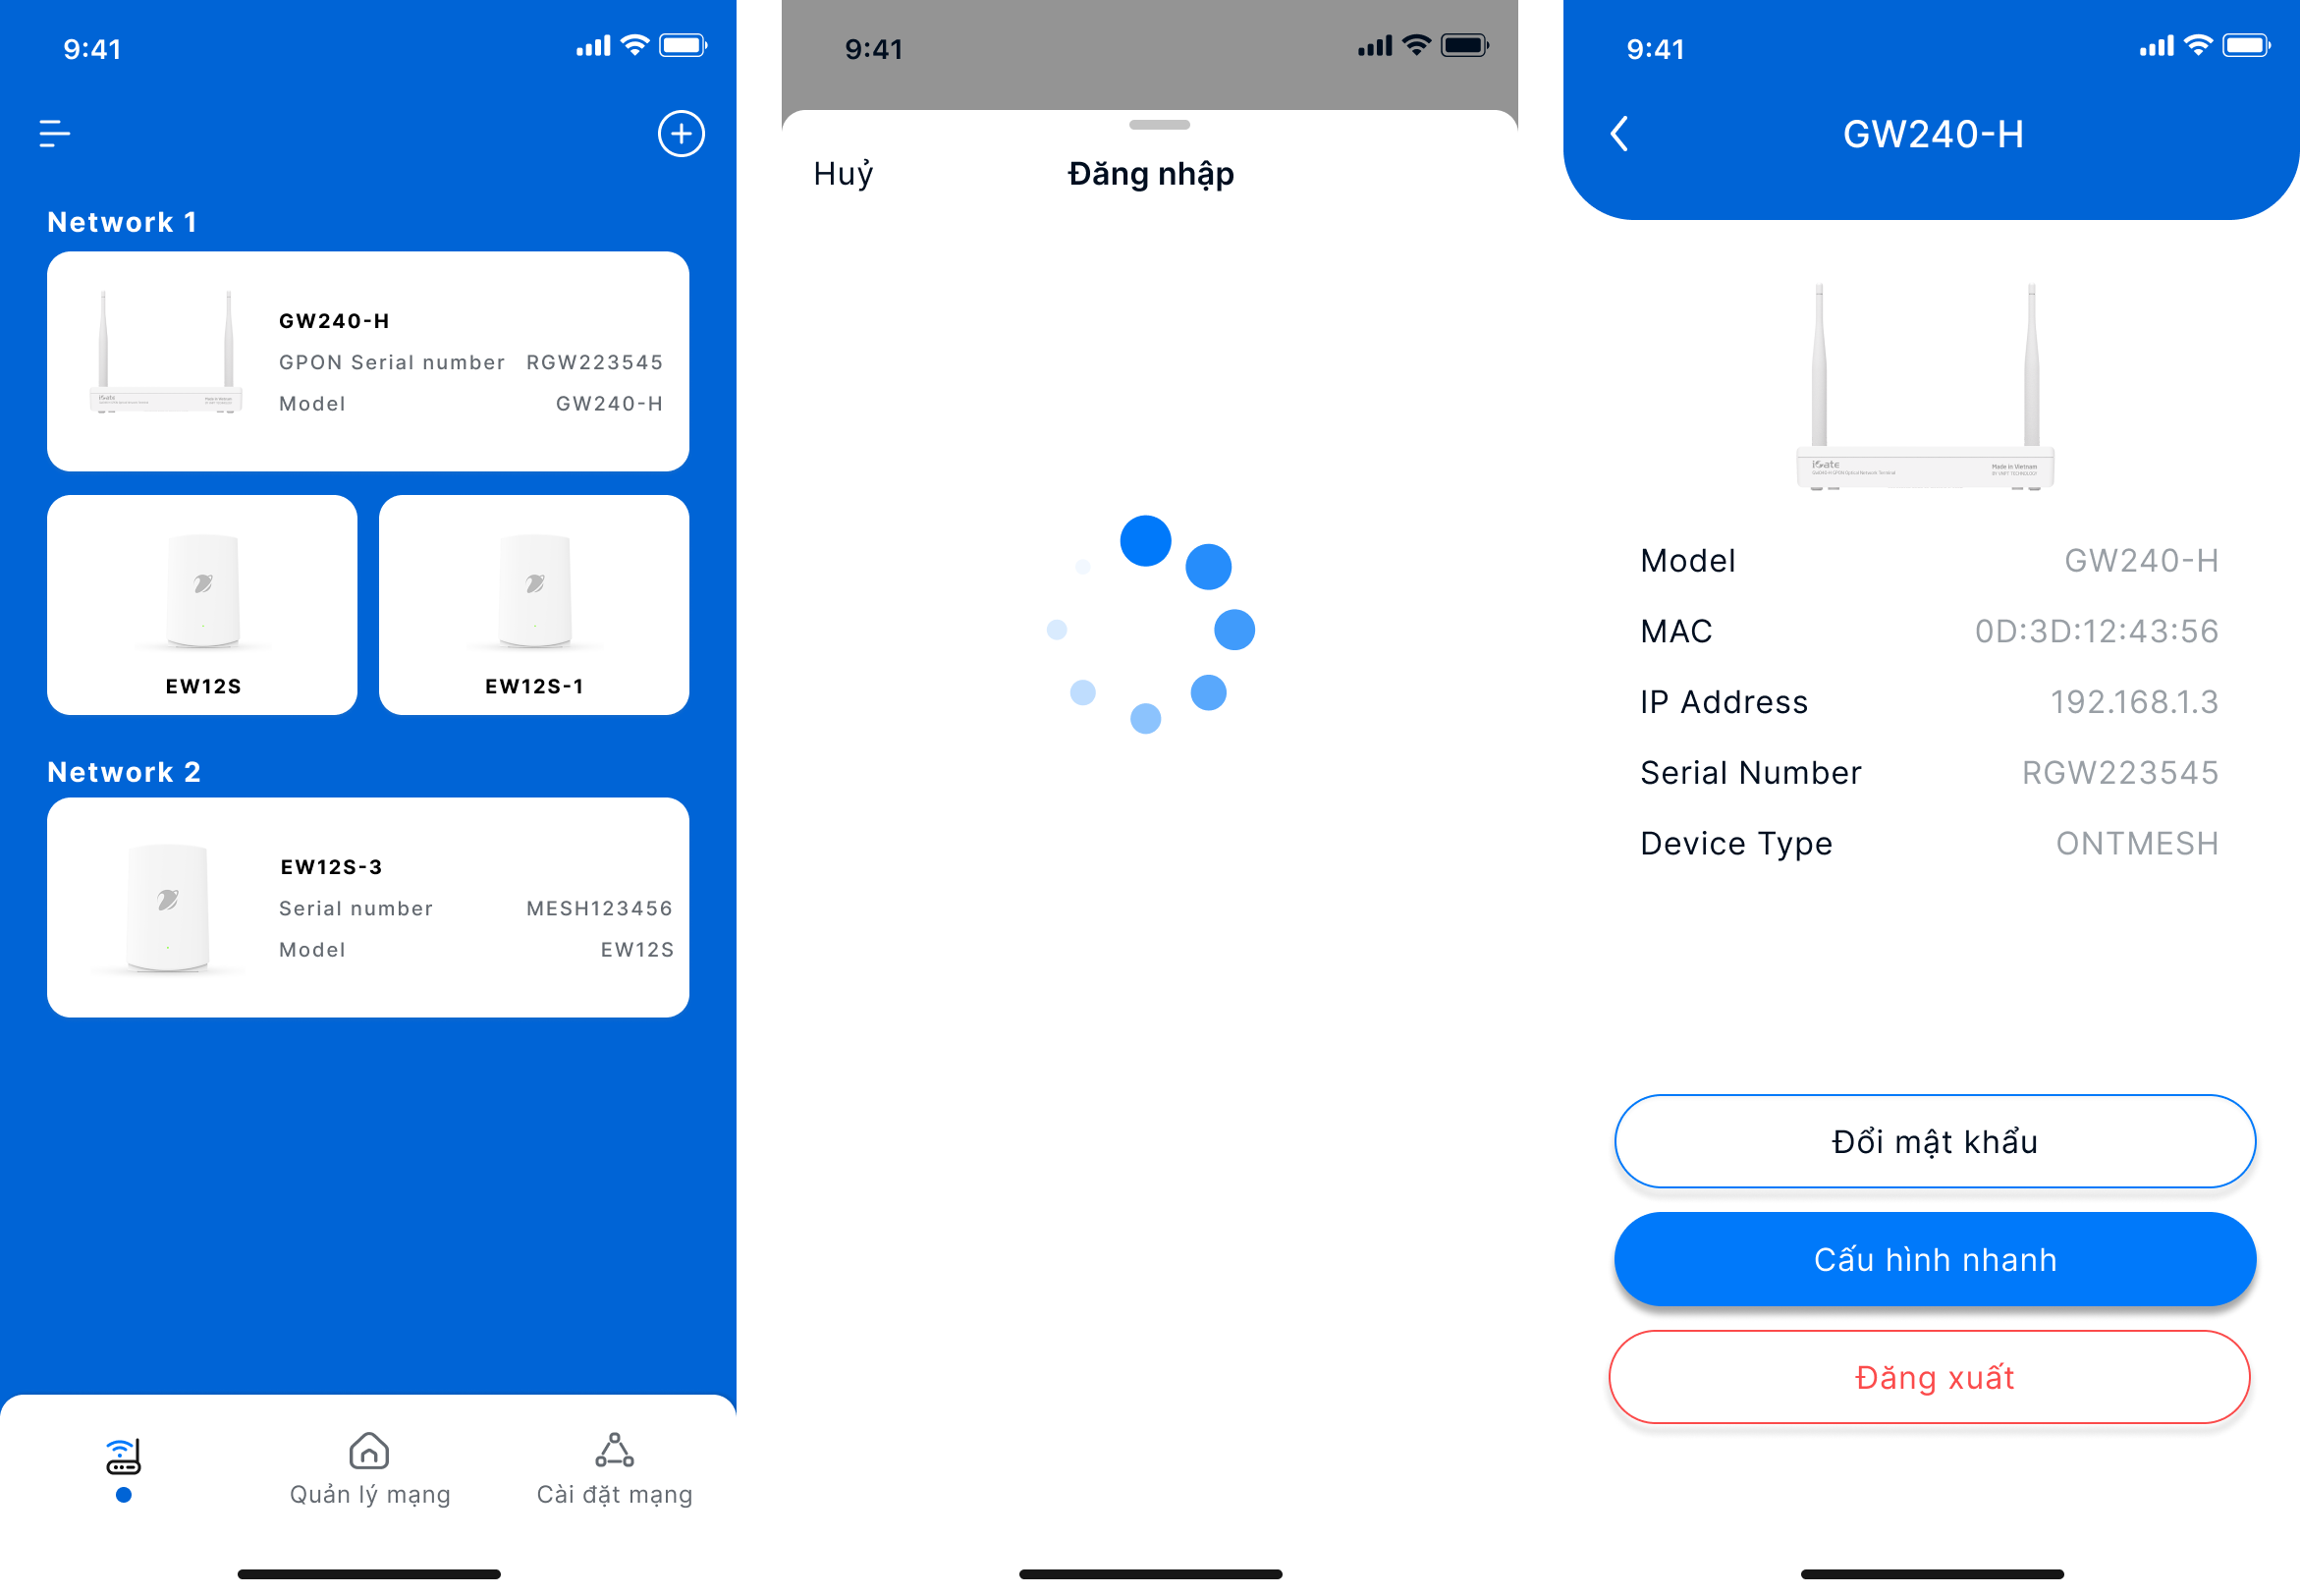
Kết nối thiết bị để điều khiển
Mockup Đăng nhập thiết bị
Hỗ trợ tự động đăng nhập vào thiết bị chi tích chọn thiết bị tương ứng
Chỉ cần đăng nhập 1 lần, giữ phiên đăng nhập
Sau khi đăng nhập vào thiết bị có thể truy cập menu Quản lý mạng và Cài đặt mạng

Slide 10
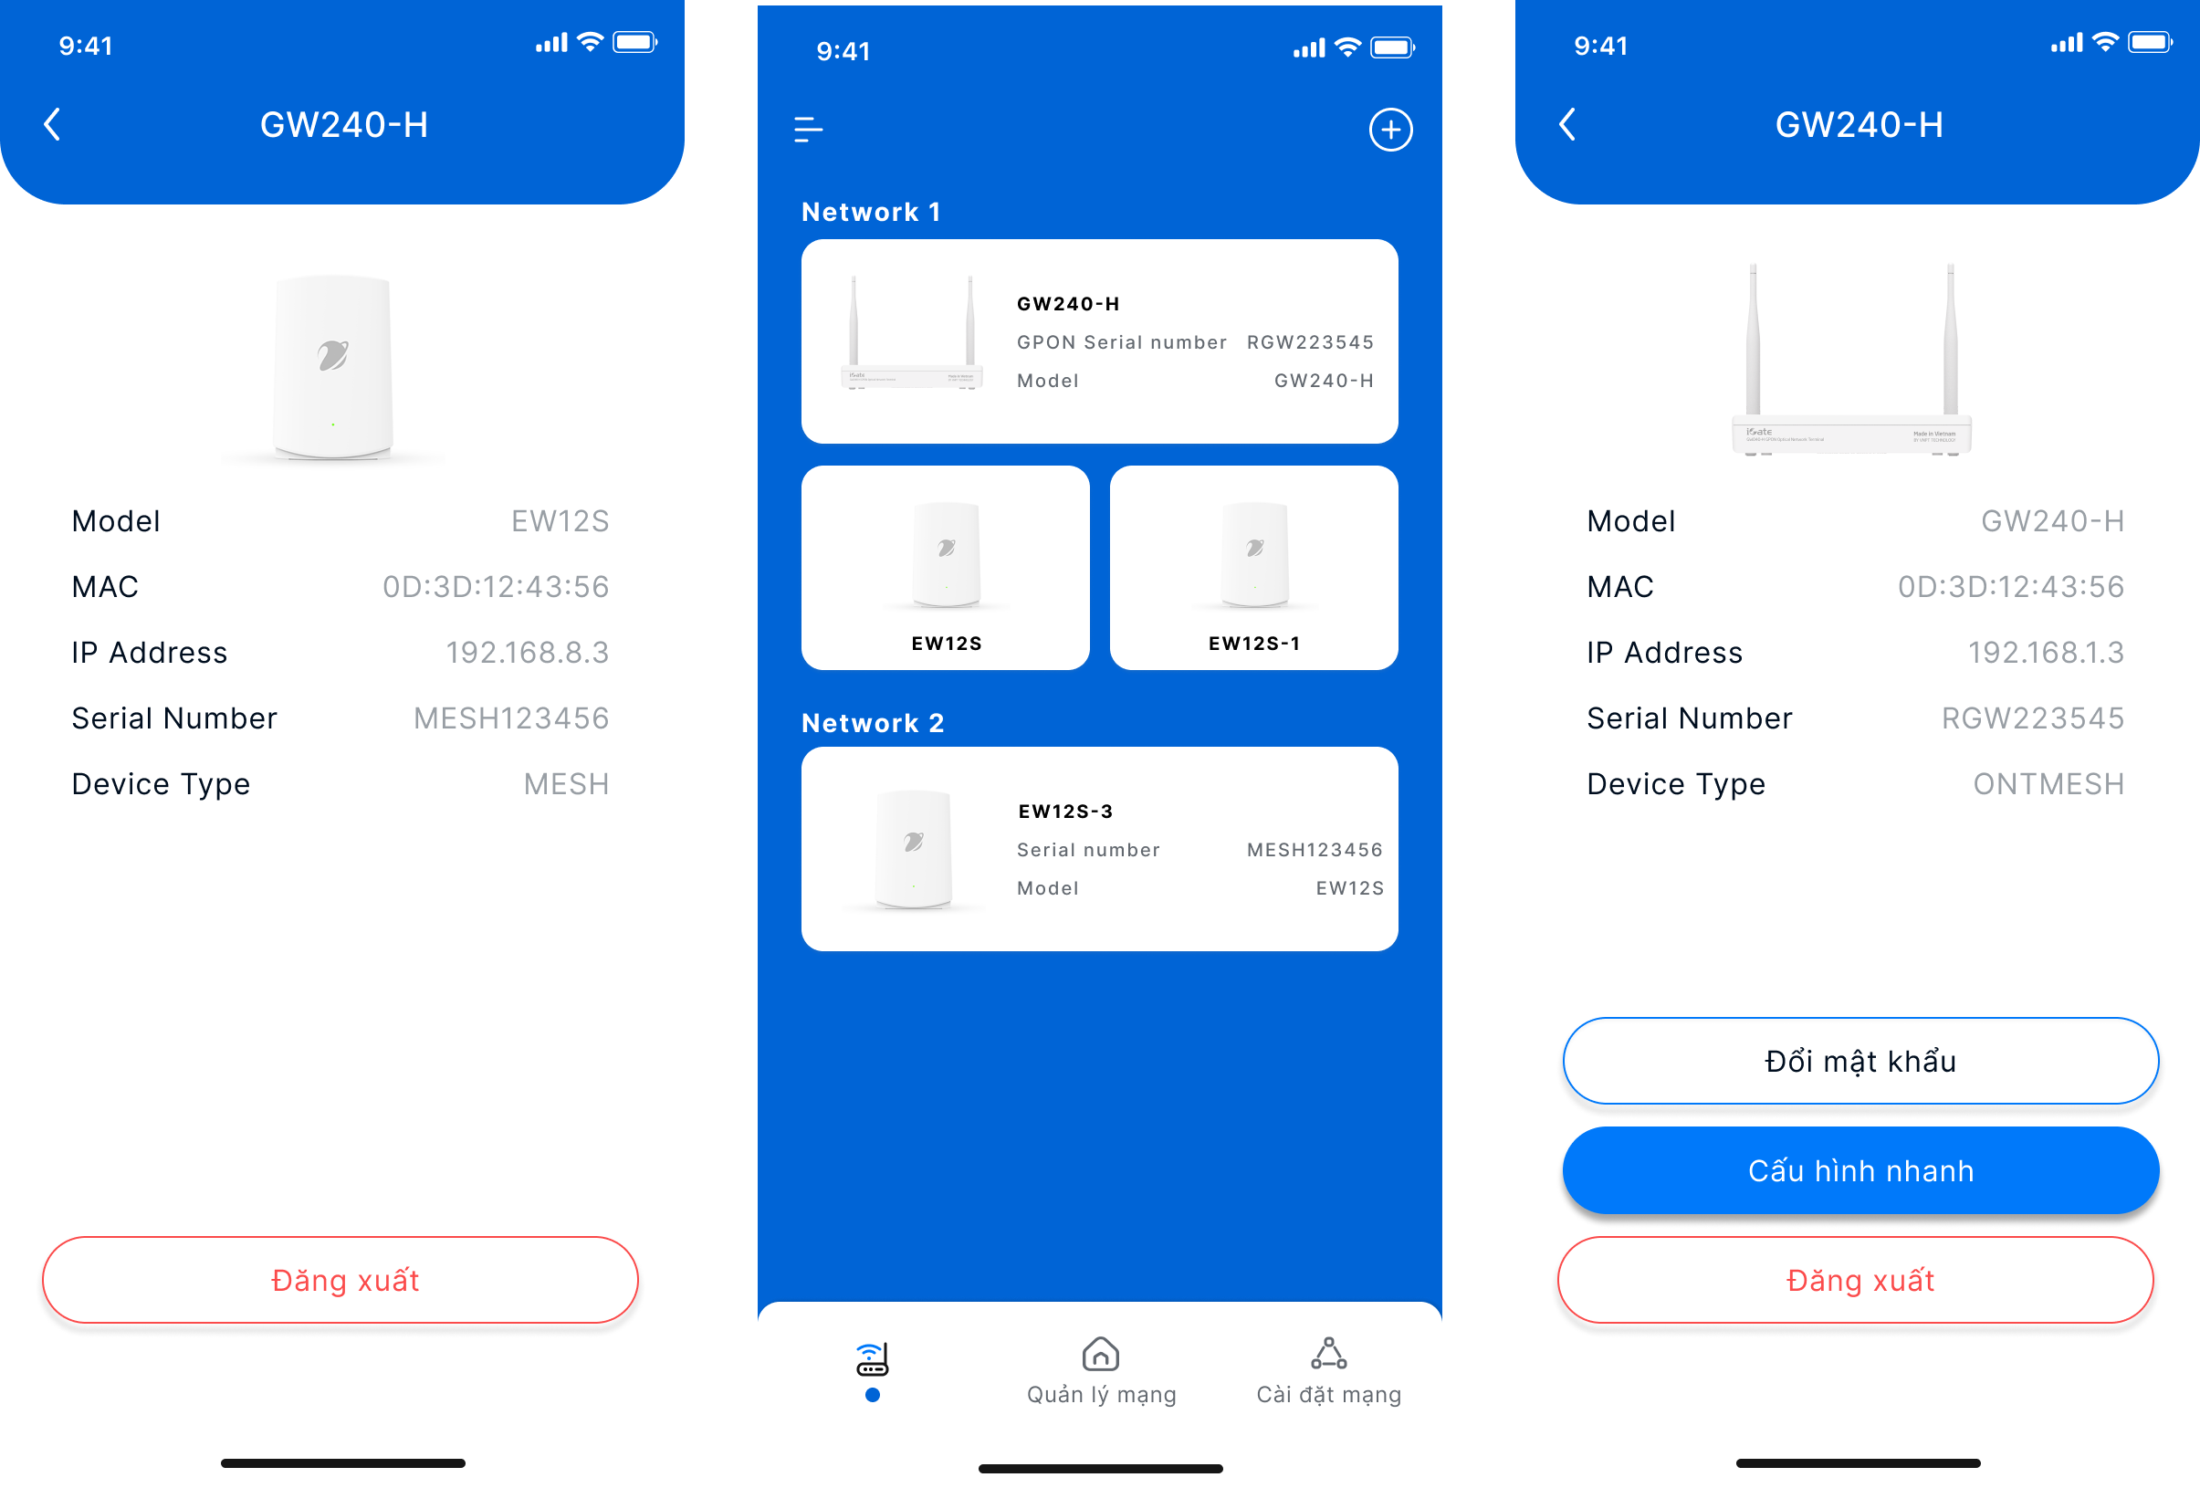
Thông tin thiết bị Màn hình
Thông tin thiết bị xem từ màn hình danh sách thiết bị quét được
Notes:
Hỗ trợ cấu hình wifi khi đã có ít nhất 1 kết nối WAN
Cấu hình wf 2.4 và 5 GHZ
Hỏi: có ghép wf k?

Slide 11
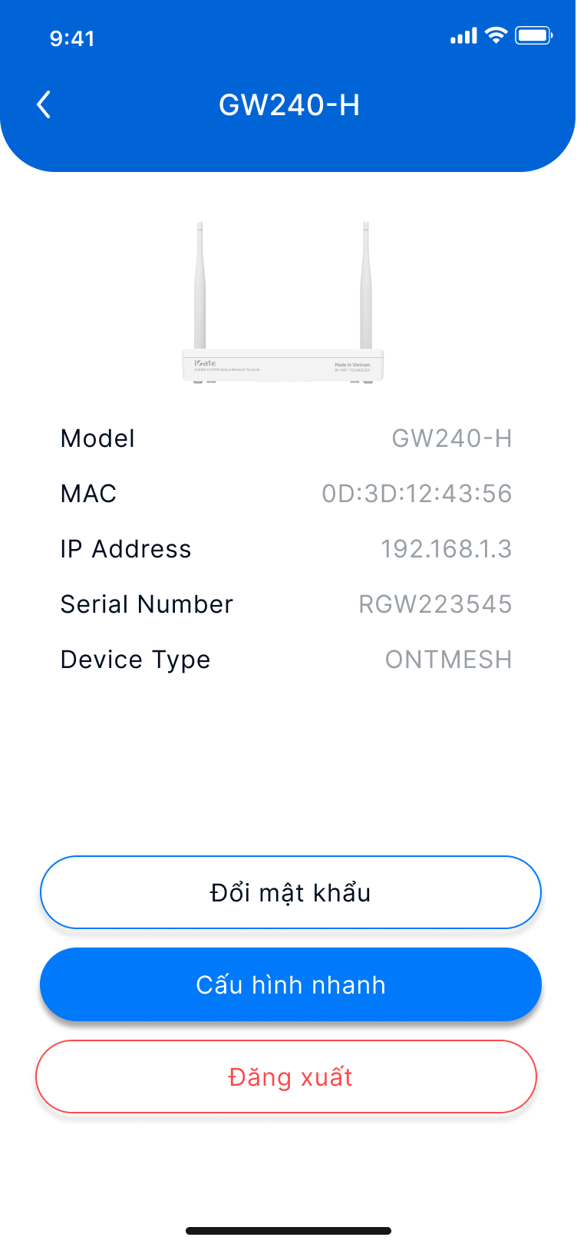
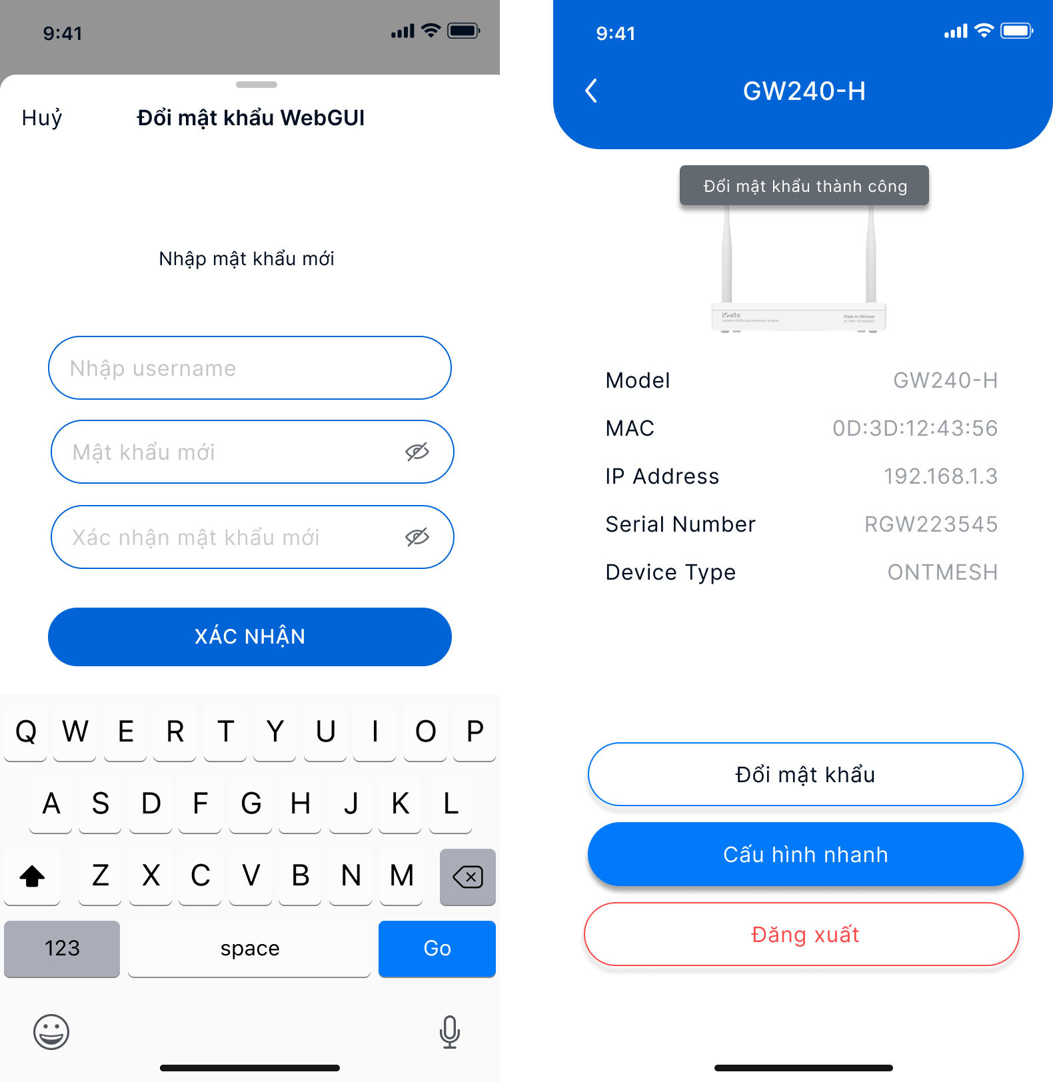
Đổi mật khẩu local webgui
Truy cập màn hình thông tin thiết bị hiển thị Chi tiết các thông số của thiết bị và các thao tác nhanh
Chọn Đổi mật khẩu thực hiện đổi mật khẩu WebGUI của ONT

Slide 12
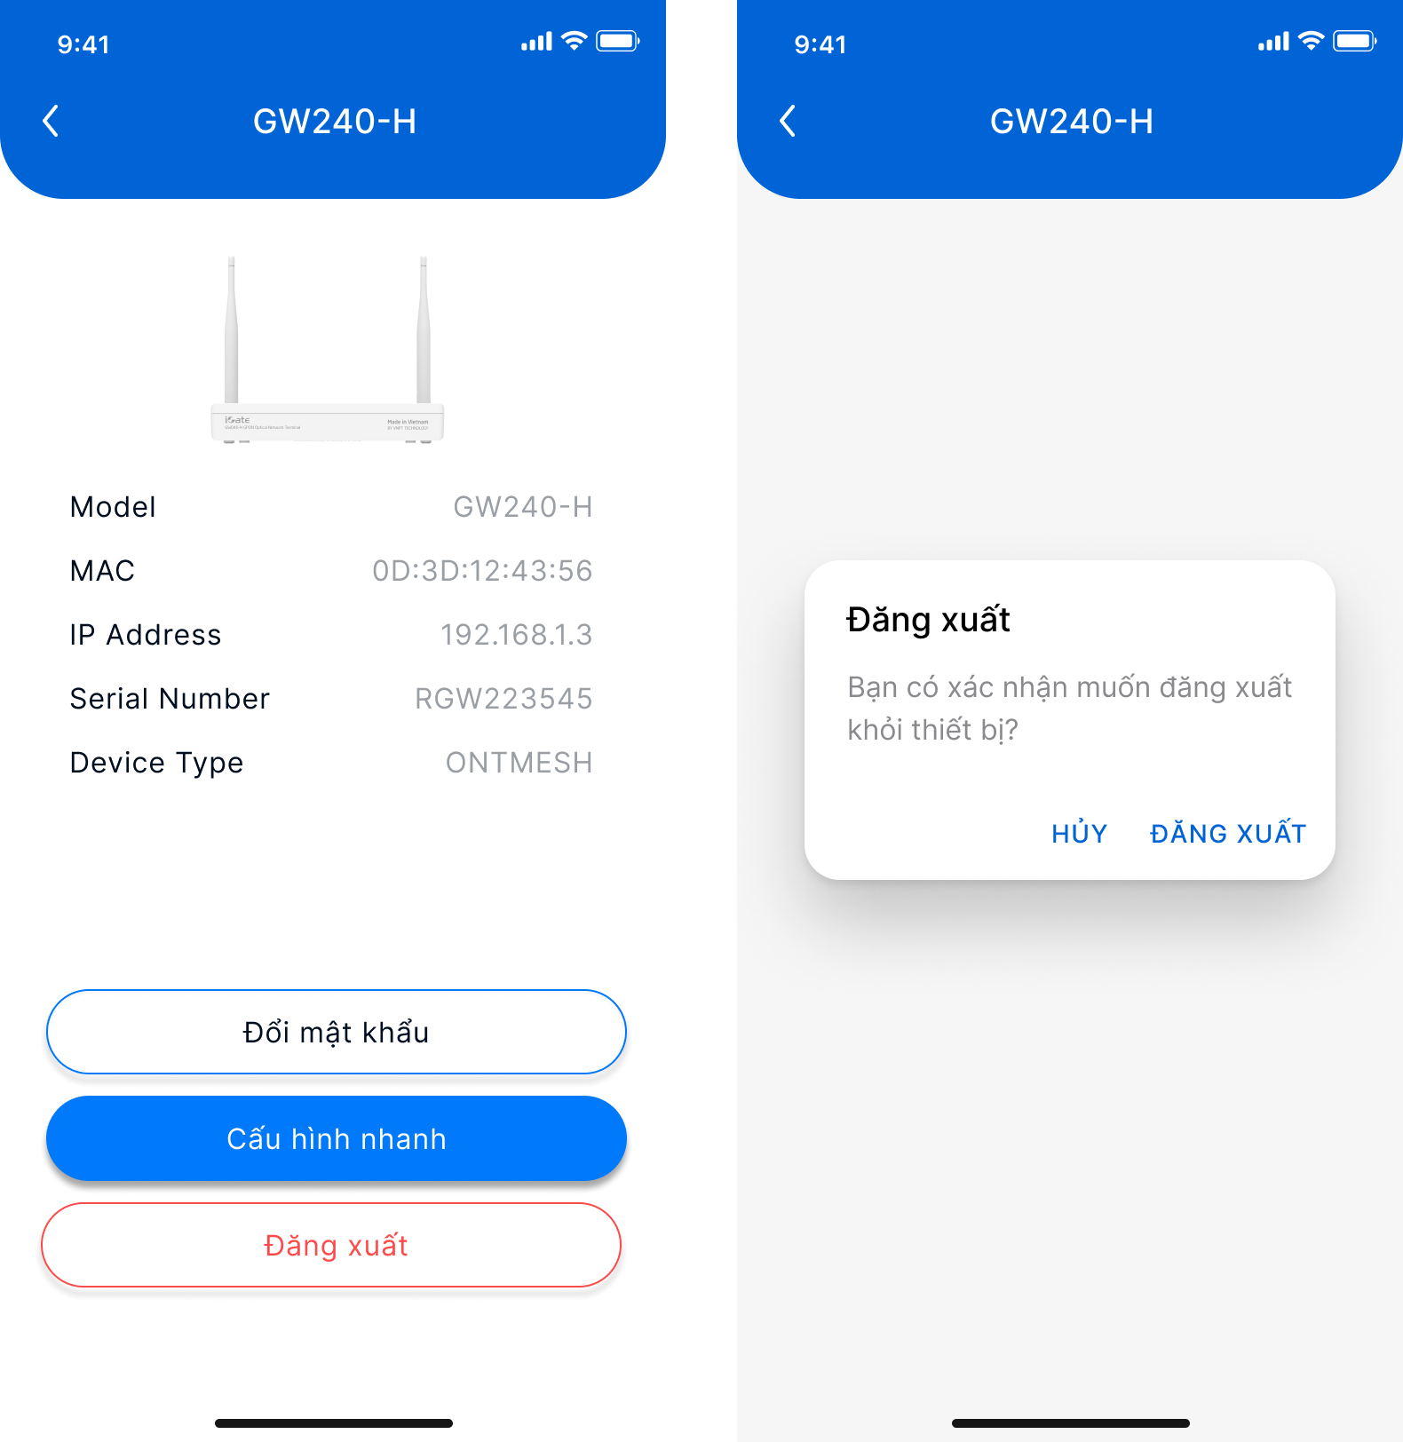
Đăng xuất thiết bị
Chọn Đăng xuất khỏi thiết bị, kết thúc phiên làm việc với thiết bị

Slide 13
2. Cấu hình nhanh (Quick setup)
Tính năng này chỉ được sử dụng với mạng Local. Bao gồm các tính năng sau:
Cấu hình PON
Cấu hình WAN
Cấu hình Wifi
Cấu hình Mesh
Kiểm tra nhanh

Slide 14
Quick Setup - Thiết lập nhanh cấu hình
Cho phép cấu hình nhanh mạng cho thiết bị
Là tính năng tùy chọn
Các thông tin mạng trong phần cấu hình nhanh đảm bảo tính bao quát và thao tác đơn giản
Cấu hình quang (với ONT)
Cấu hình mạng (cấu hình WAN)
Cấu hình Wifi

Slide 15
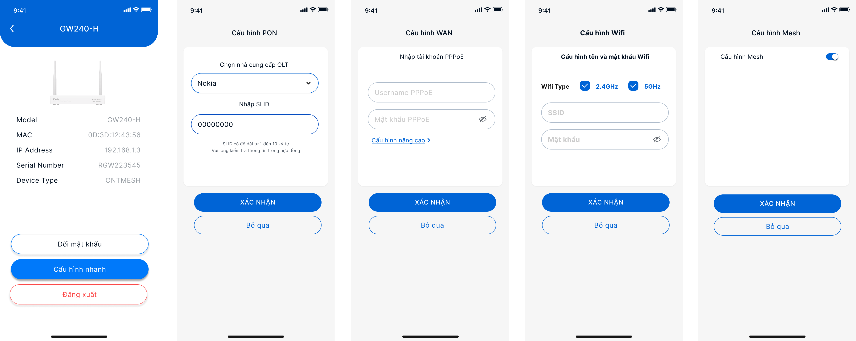
Quick Setup - Thiết lập nhanh cấu hình
Thao tác được chọn khi Kỹ thuật viên đến lắp đặt lần đầu cho thiết bị là ONT
Chọn Xác nhận để lưu cấu hình
Chọn Bỏ qua để chuyển sang bước tiếp theo
Cấu hình WAN mặc định theo mode PPPoE
SSID và mật khẩu là chung cho cả 2 mạng 2.4GHz và 5GHz

Slide 16
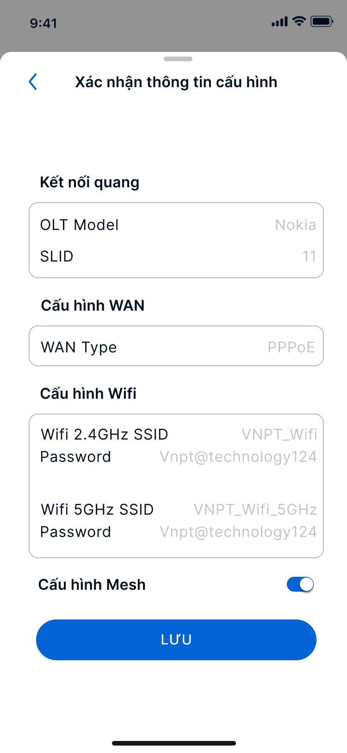
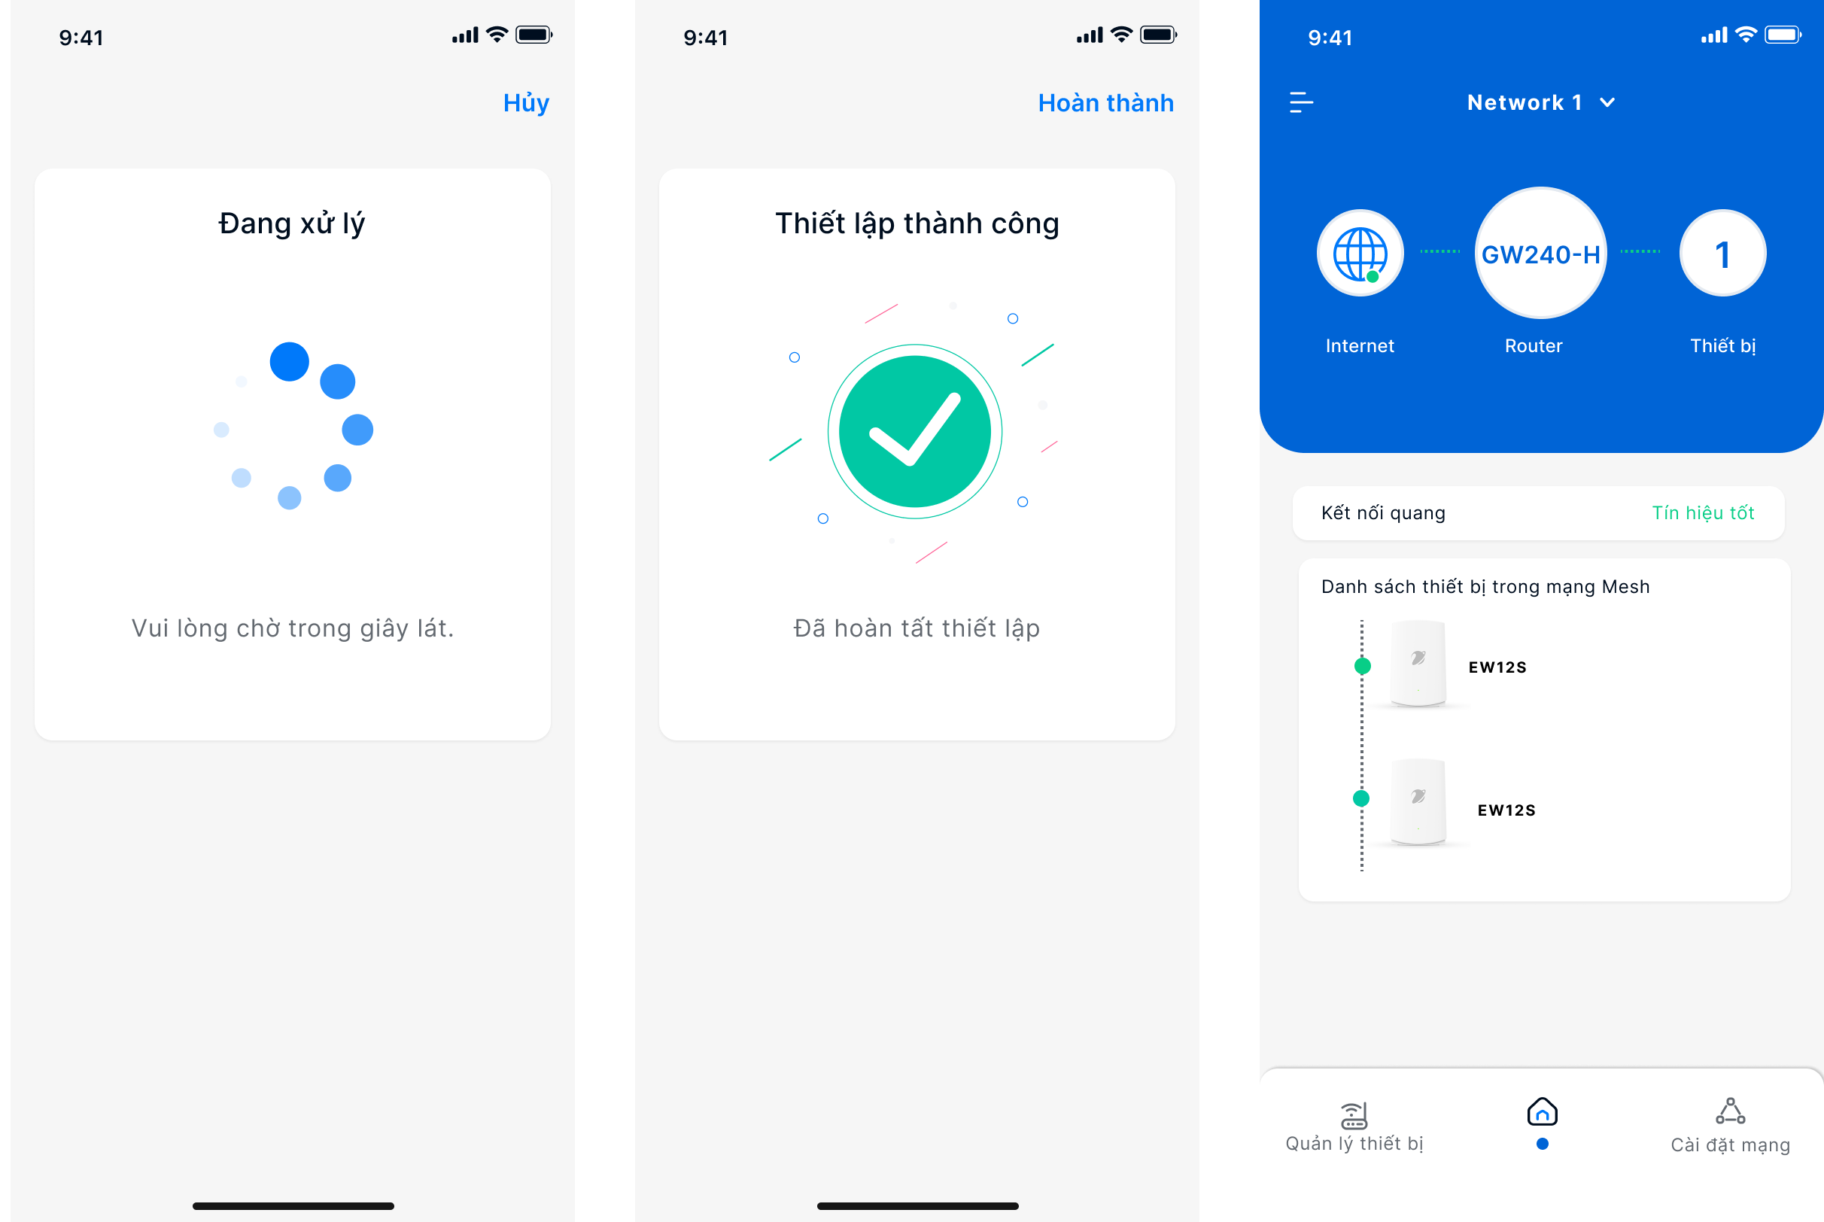
Quick Setup - Thiết lập nhanh cấu hình
Ứng dụng hiển thị các thông tin đã cấu hình sau khi đã nhập
Sau khi hoàn tất cấu hình di chuyển đến màn hình quản lý mạng cấu hình bởi thiết bị

Slide 17
Xem thông tin mạng của thiết bị Luồng hoạt động
Sau khi kết nối tới thiết bị thành công, người dùng xem thông tin mạng đã cấu hình trên thiết bị ở màn hình dashboard
Notes:
Trường hợp có 1 thiết bị kết nối -> truy cập thẳng vào màn hình xem thông tin/Trang chủ
Trường hợp có nhiều thiết bị quét/kết nối -> vào app vào màn hình danh sách thiết bị

Slide 18
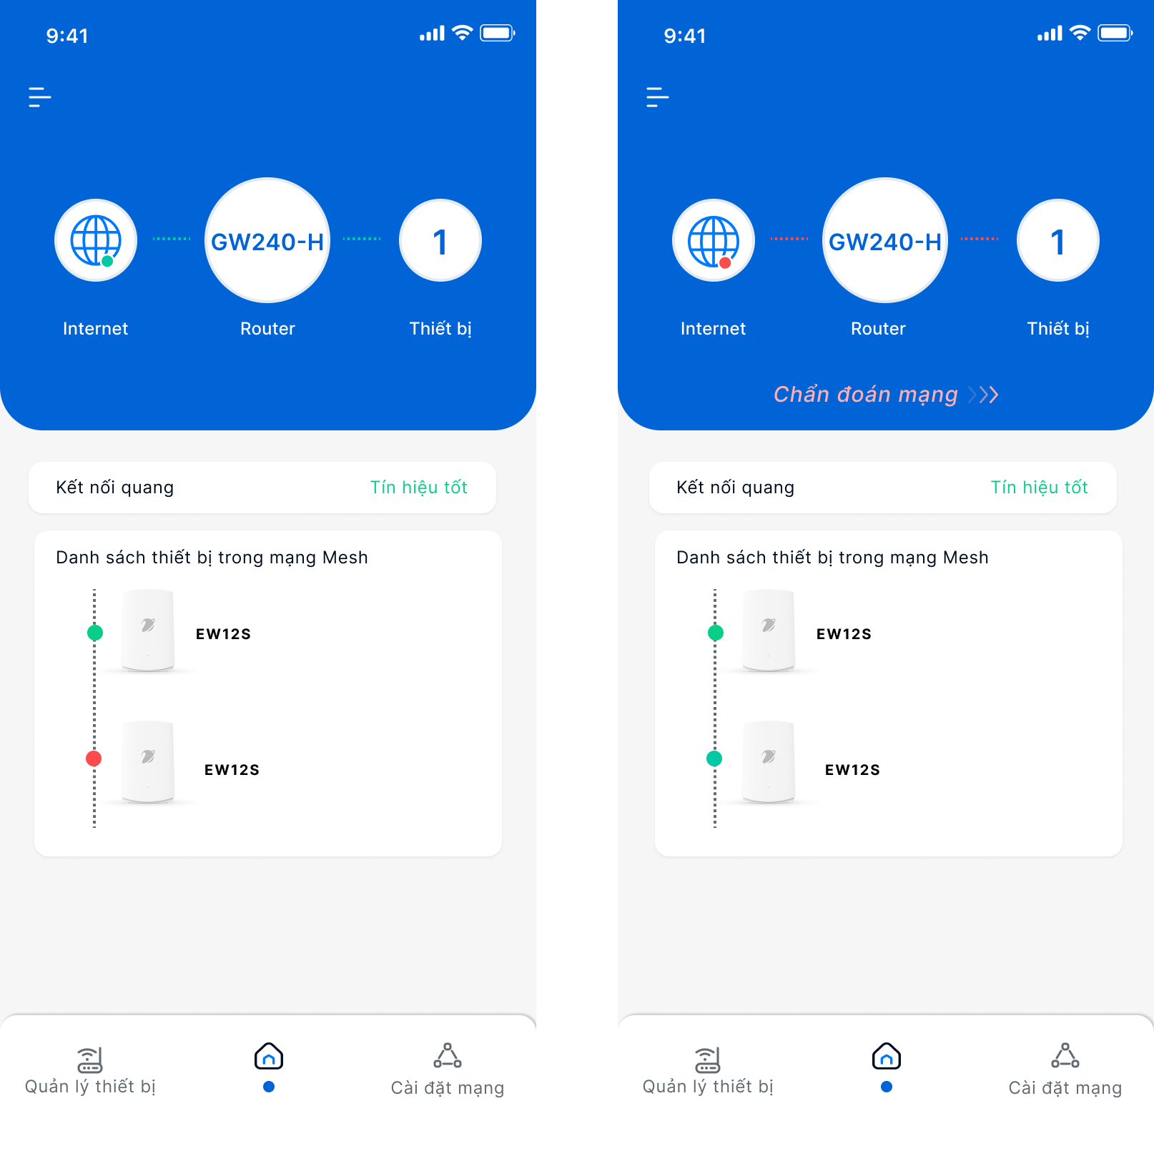
Xem thông tin mạng của thiết bị Màn hình
Hiển thị thông tin trạng thái kết nối mạng của thiết bị
Hiển thị danh sách thiết bị có trong mạng Mesh
Trường hợp mạng có lỗi kết nối hiển thị thêm button Chẩn đoán mạng đi đến màn hình Chẩn đoán mạng
Notes:
Trường hợp có 1 thiết bị kết nối -> truy cập thẳng vào màn hình xem thông tin/Trang chủ
Trường hợp có nhiều thiết bị quét/kết nối -> vào app vào màn hình danh sách thiết bị

Slide 19
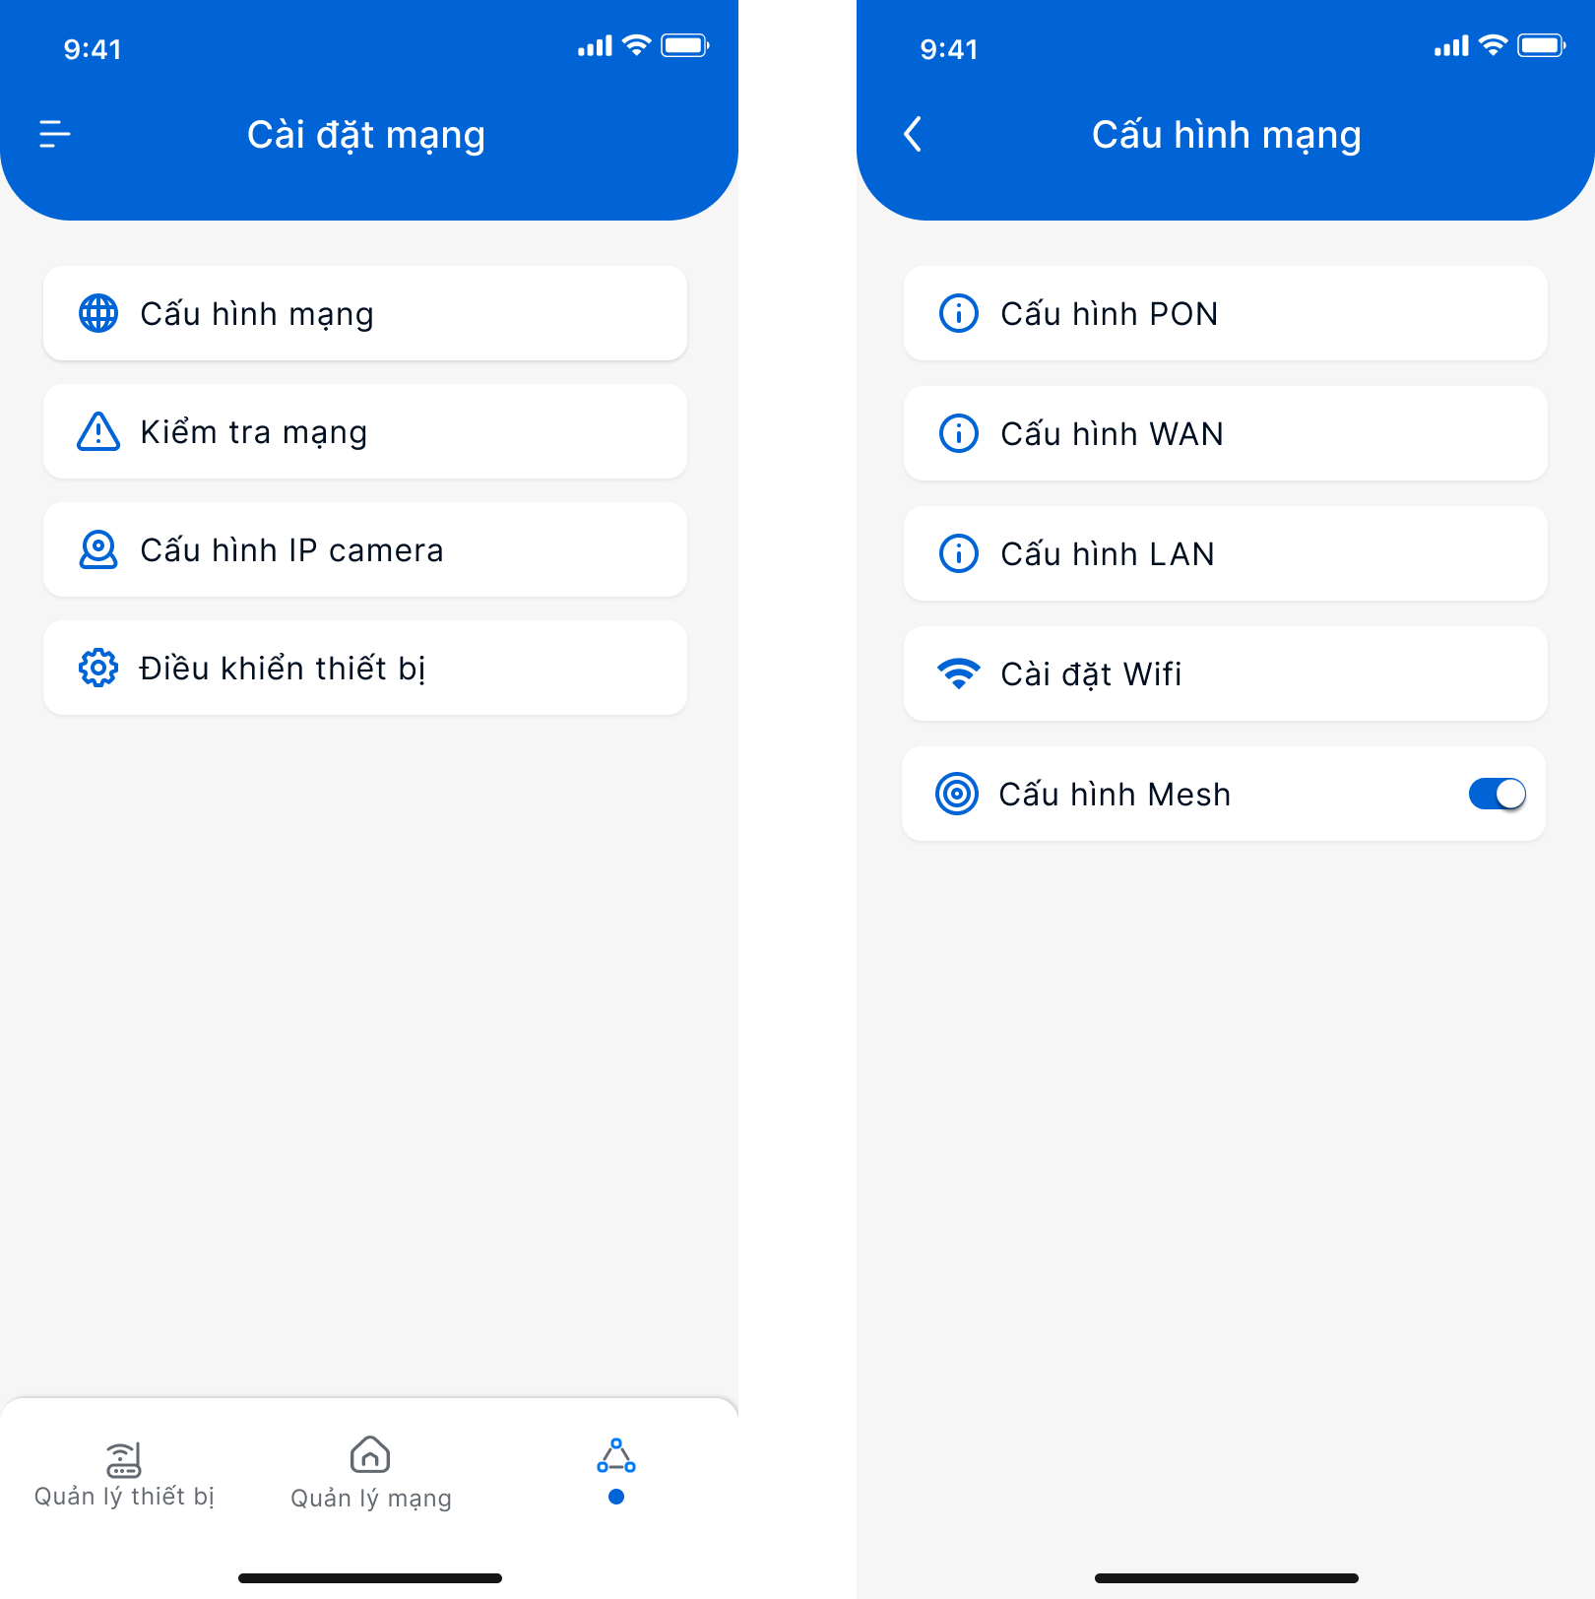
3. Cài đặt mạng
Thông tin thiết bị
Cấu hình PON
Cấu hình mạng WAN: Tạo mới, Sửa, Xóa
Cấu hình LAN
Cài đặt Wifi
Cấu hình Mesh
Cấu hình cho dịch vụ IP Camera, 2 options:
Cấu hình Port Forwarding: Tạo, Sửa, Xóa
Cấu hình DDNS

Slide 20
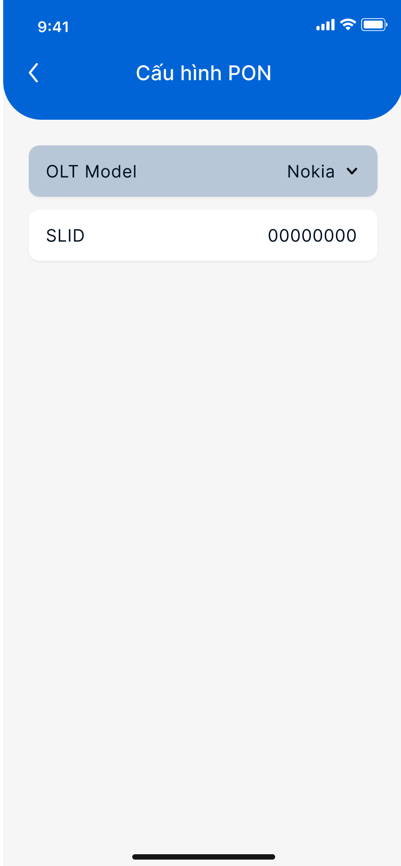
Cấu hình PON Màn hình
Chỉ cho phép chỉnh sửa SLID
Notes:
Hỗ trợ cấu hình wifi khi đã có ít nhất 1 kết nối WAN
Cấu hình wf 2.4 và 5 GHZ
Hỏi: có ghép wf k?

Slide 21
Cấu hình WAN – Tạo WAN Luồng hoạt động
Notes:
Hỗ trợ cấu hình wifi khi đã có ít nhất 1 kết nối WAN
Cấu hình wf 2.4 và 5 GHZ
Hỏi: có ghép wf k?

Slide 22
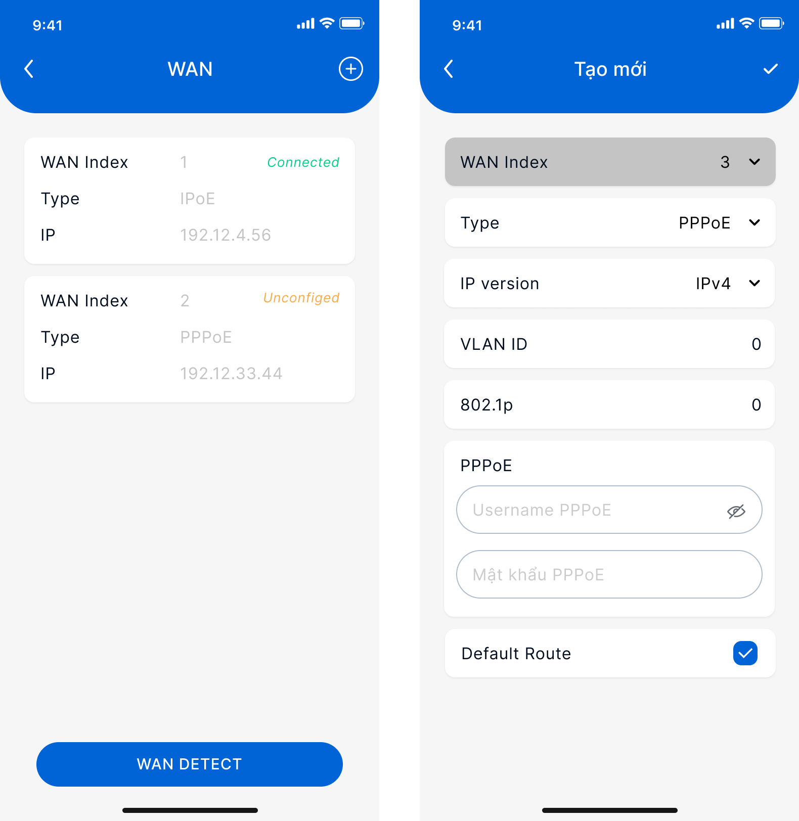
Cấu hình WAN – Tạo WAN Màn hình
Notes:
Hỗ trợ cấu hình wifi khi đã có ít nhất 1 kết nối WAN
Cấu hình wf 2.4 và 5 GHZ
Hỏi: có ghép wf k?

Slide 23
Cấu hình WAN – Sửa WAN Luồng hoạt động
Người dùng thực hiện cấu hình WAN bằng cách nhập các giá trị cấu hình được đề xuất tùy thuộc vào từng chế độ WAN
Notes:
Hỗ trợ cấu hình wifi khi đã có ít nhất 1 kết nối WAN
Cấu hình wf 2.4 và 5 GHZ
Hỏi: có ghép wf k?

Slide 24
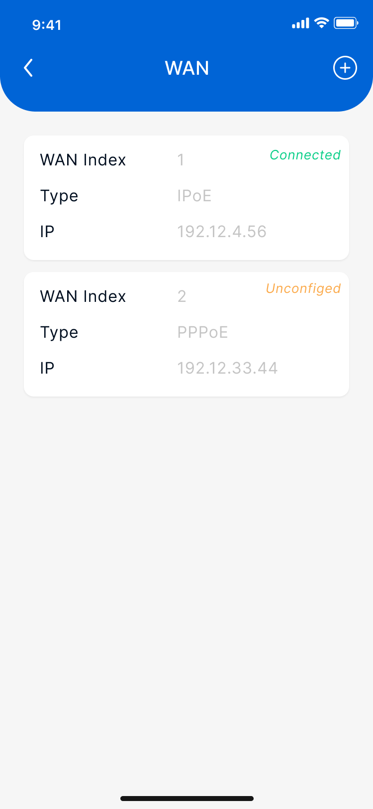
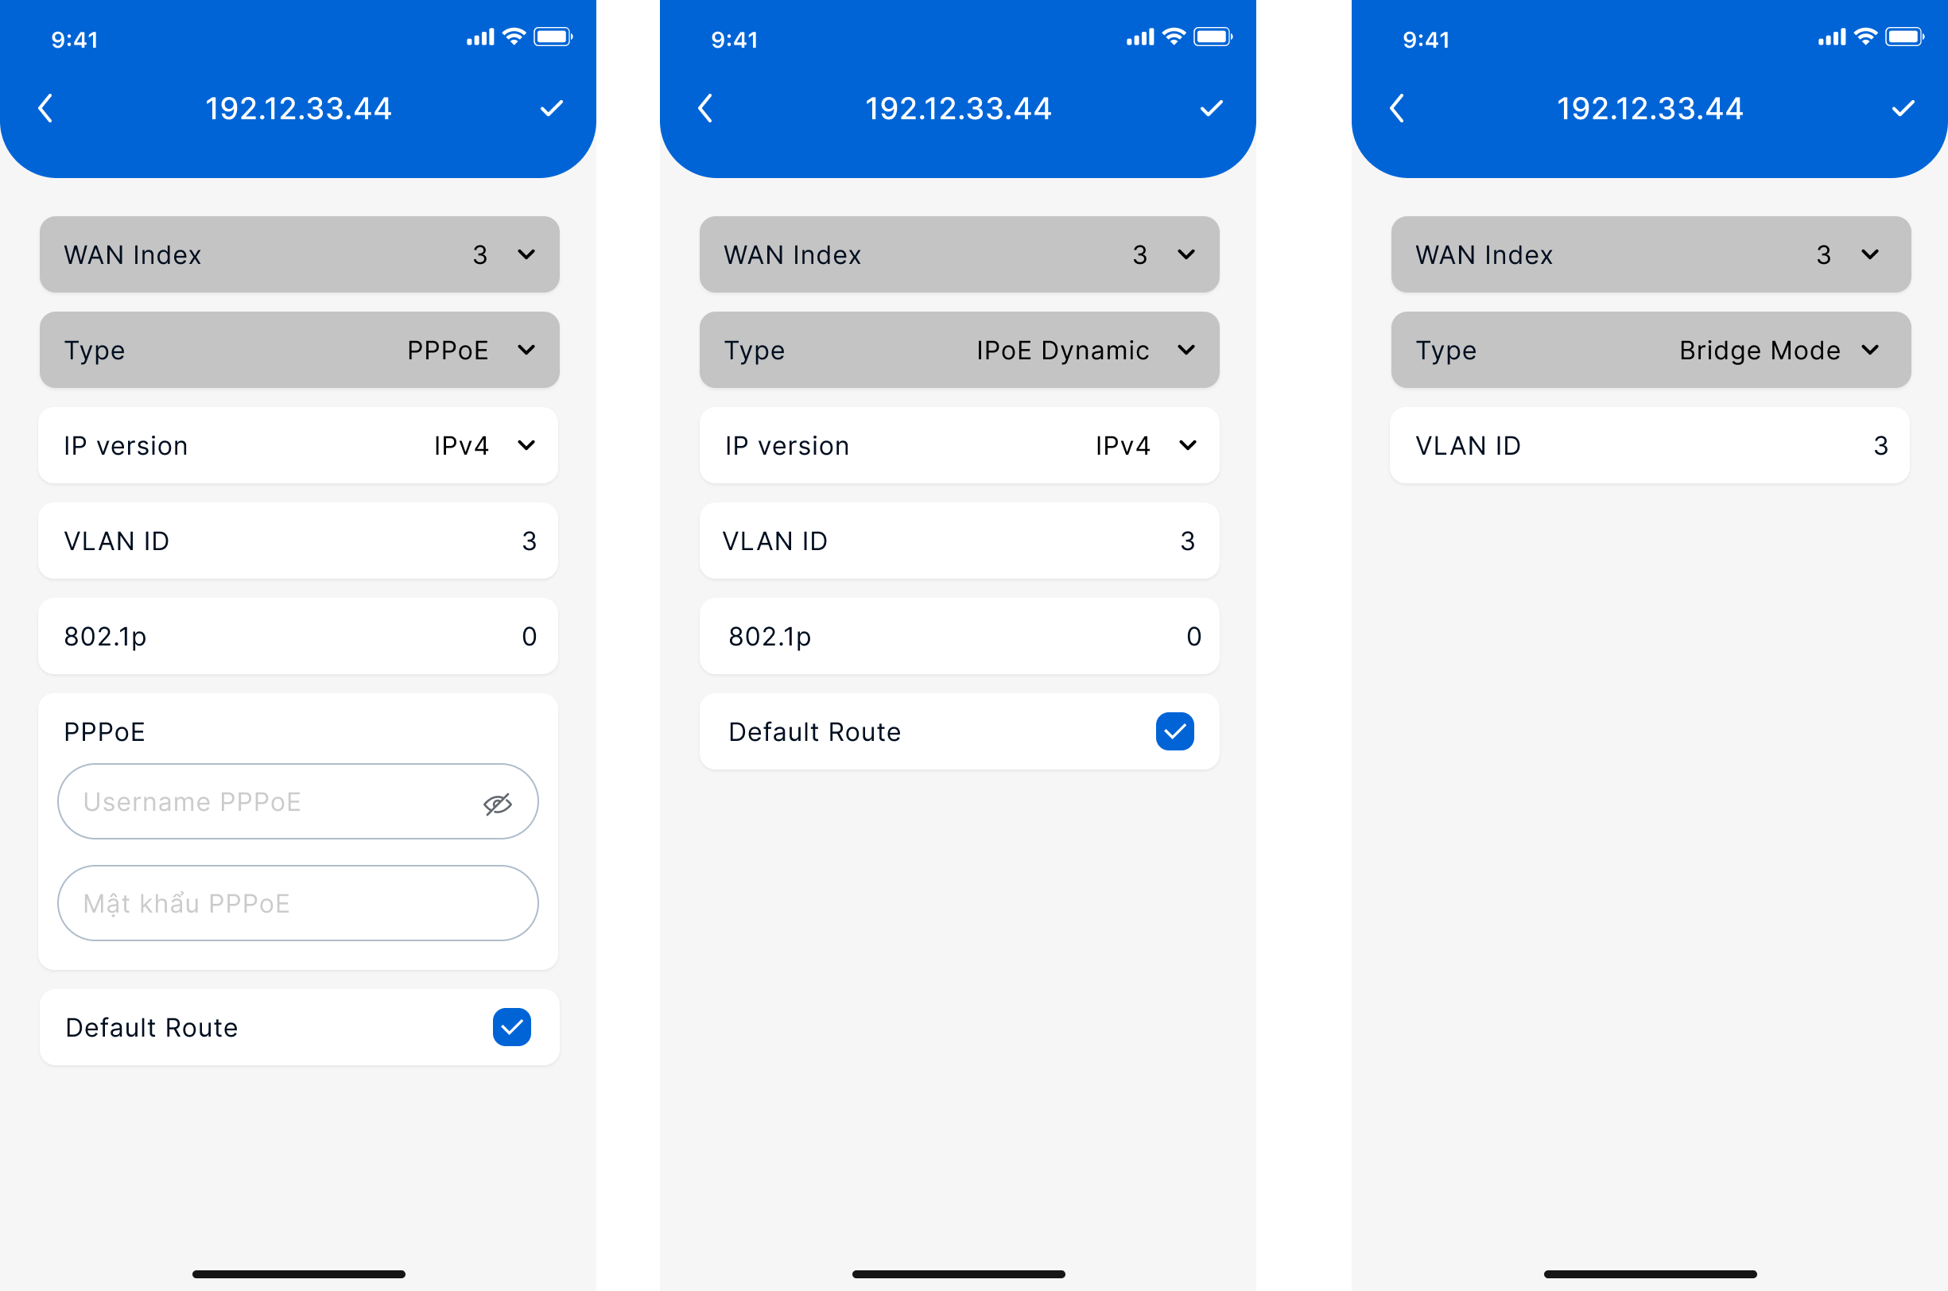
Cấu hình WAN – Sửa WAN Màn hình
Chỉnh sửa WAN cho phép điều chỉnh các tham số tương tự khi tạo WAN
Cố định thông tin WAN Index và WAN Type
Notes:
Hỗ trợ cấu hình wifi khi đã có ít nhất 1 kết nối WAN
Cấu hình wf 2.4 và 5 GHZ
Hỏi: có ghép wf k?

Slide 25
Cấu hình WAN – Xóa WAN Luồng hoạt động
Notes:
Hỗ trợ cấu hình wifi khi đã có ít nhất 1 kết nối WAN
Cấu hình wf 2.4 và 5 GHZ
Hỏi: có ghép wf k?

Slide 26
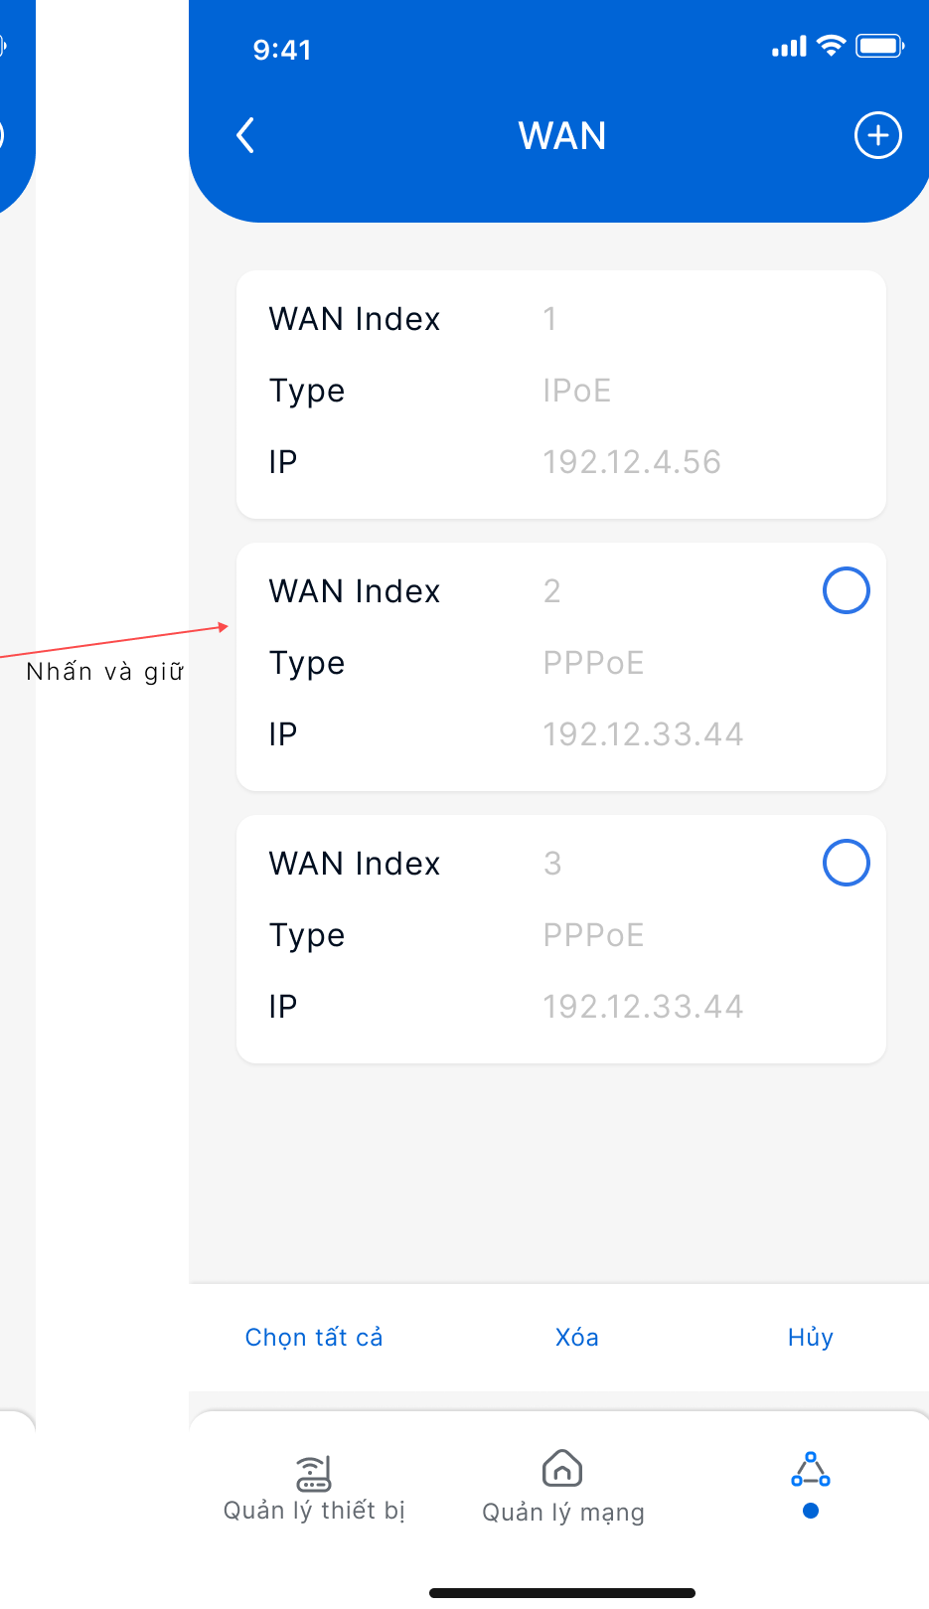
Cấu hình WAN – Xóa WAN Màn hình
Notes:
Hỗ trợ cấu hình wifi khi đã có ít nhất 1 kết nối WAN
Cấu hình wf 2.4 và 5 GHZ
Hỏi: có ghép wf k?

Slide 27
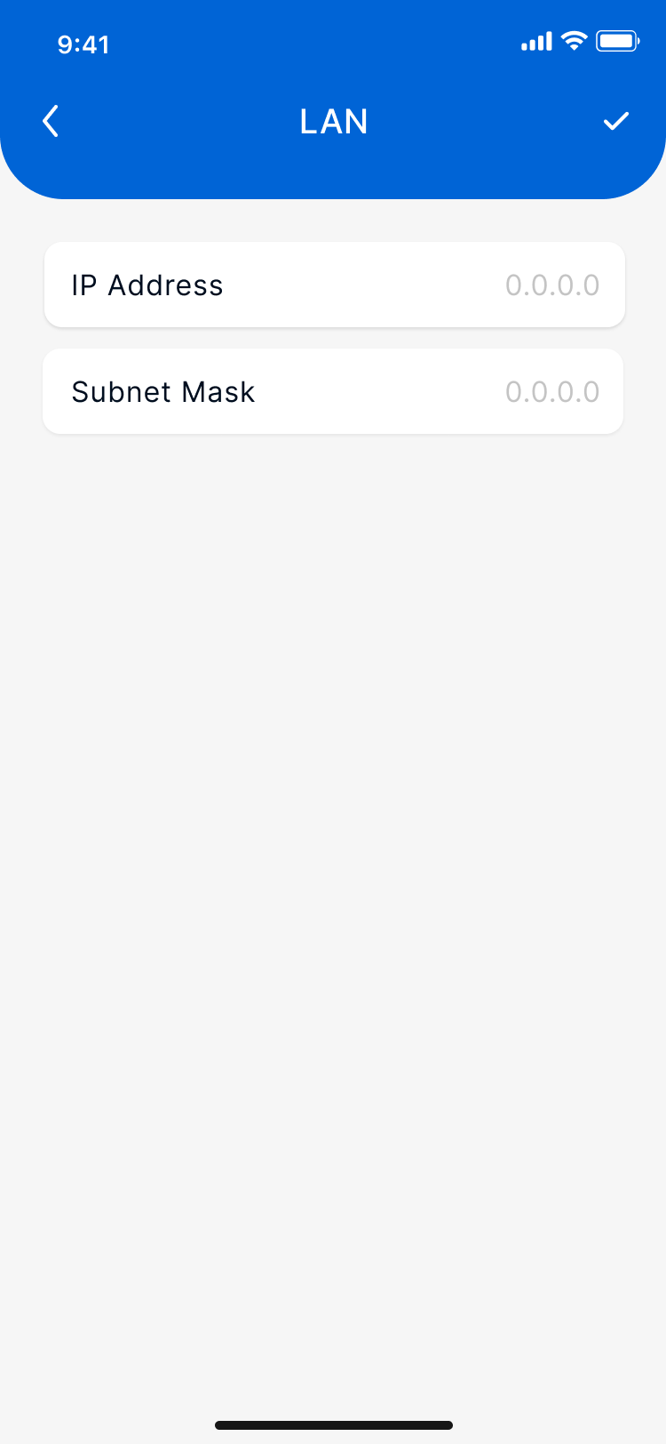
Cấu hình LAN
Notes:
Hỗ trợ cấu hình wifi khi đã có ít nhất 1 kết nối WAN
Cấu hình wf 2.4 và 5 GHZ
Hỏi: có ghép wf k?

Slide 28
Cấu hình Wifi Luồng hoạt động
Người dùng cài đặt Wifi cho thiết bị bằng cách đặt SSID và mật khẩu cho mạng
Mạng Wifi chỉ được cấu hình khi tính năng được enable
Notes:
Hỗ trợ cấu hình wifi khi đã có ít nhất 1 kết nối WAN
Cấu hình wf 2.4 và 5 GHZ
Hỏi: có ghép wf k?

Slide 29
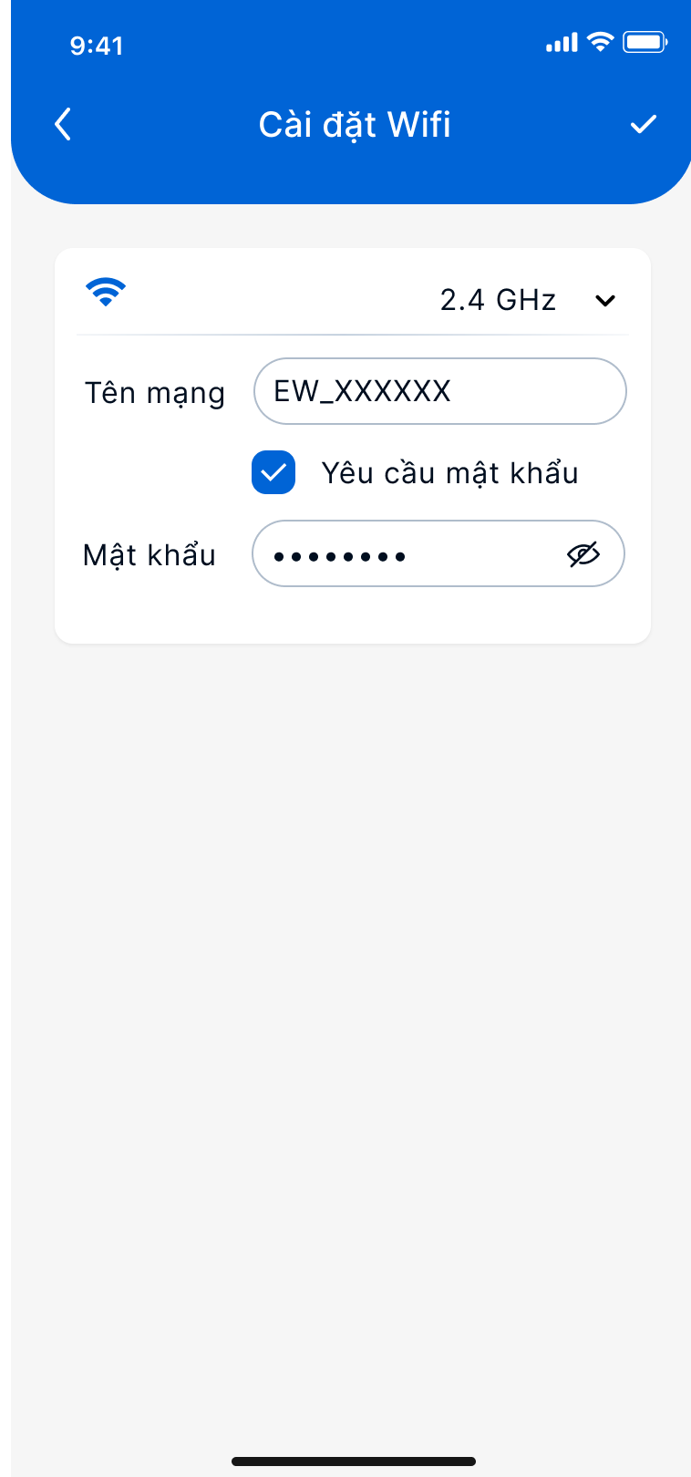
Cấu hình Wifi Màn hình
Notes:
Hỗ trợ cấu hình wifi khi đã có ít nhất 1 kết nối WAN
Cấu hình wf 2.4 và 5 GHZ
Hỏi: có ghép wf k?

Slide 30
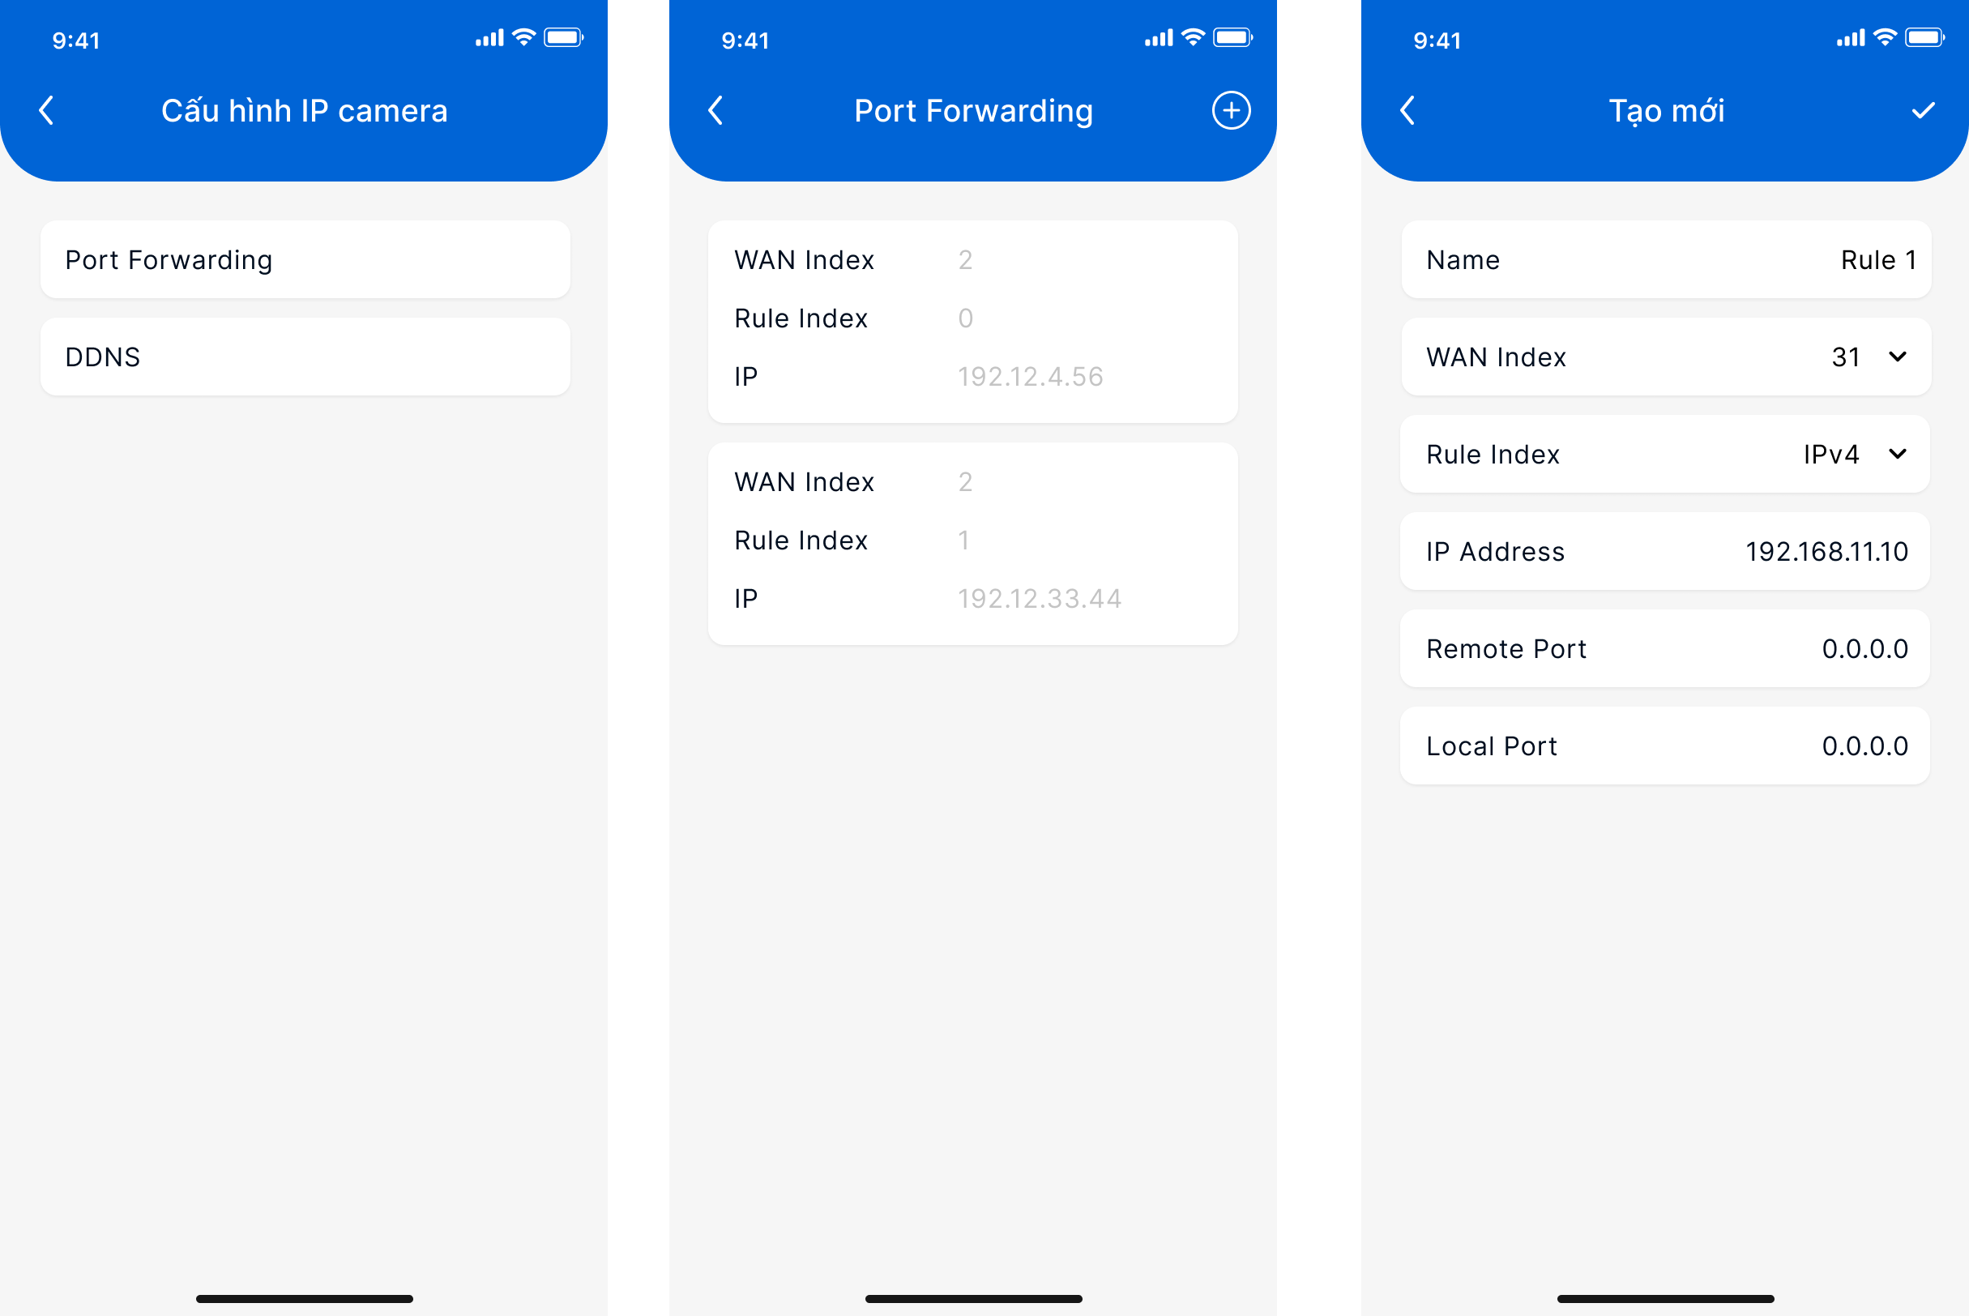
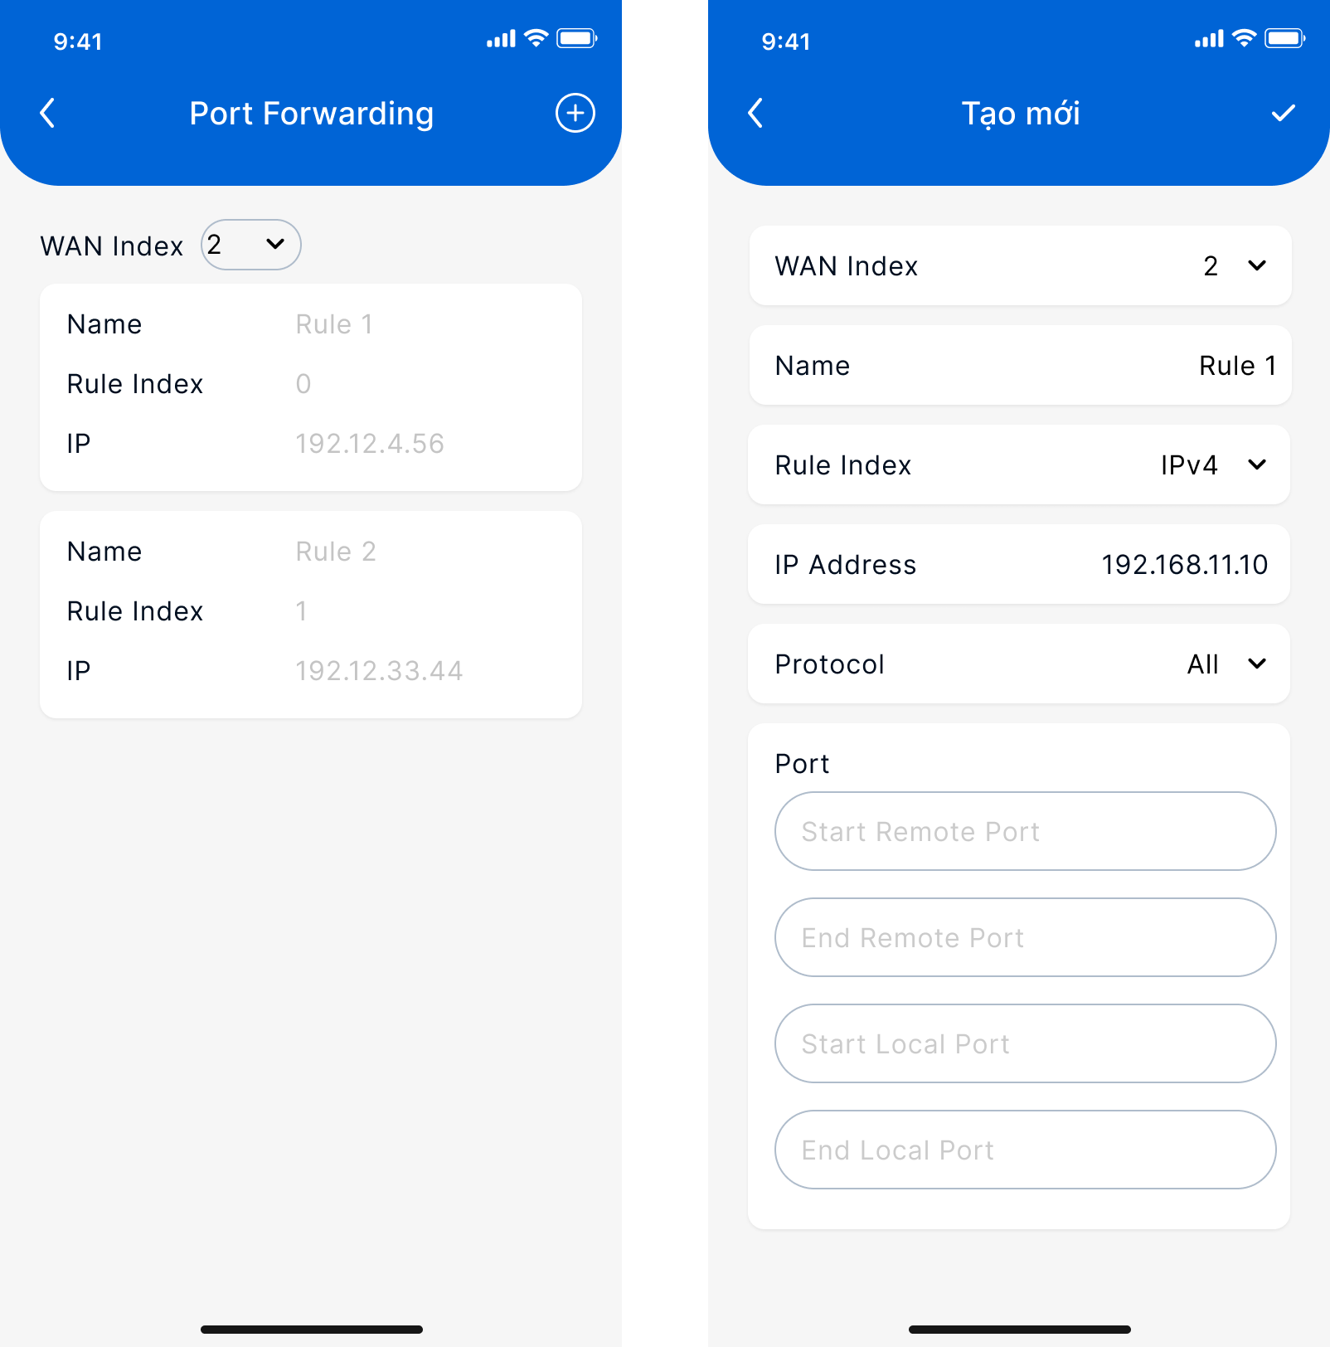
Cấu hình mạng cho dịch vụ IP Camera – Create Port forwarding

Slide 31
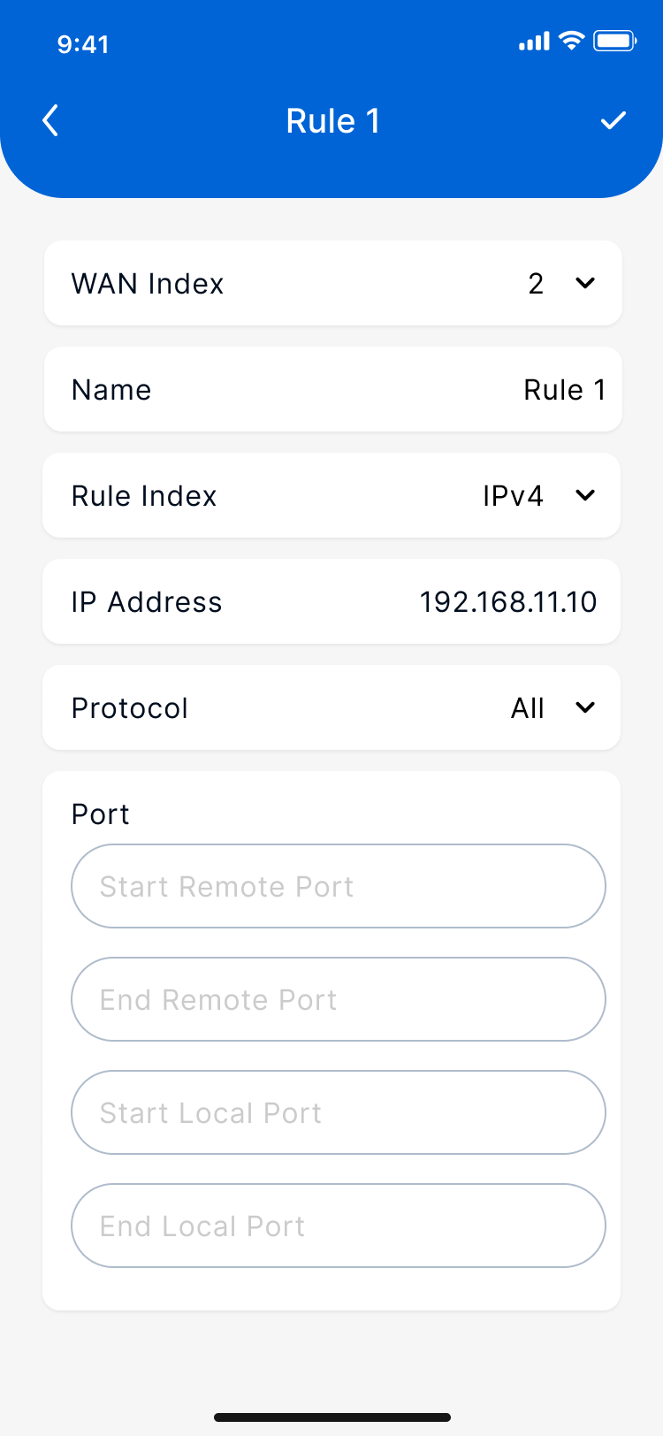
Cấu hình mạng cho dịch vụ IP Camera – Sửa Port forwarding

Slide 32
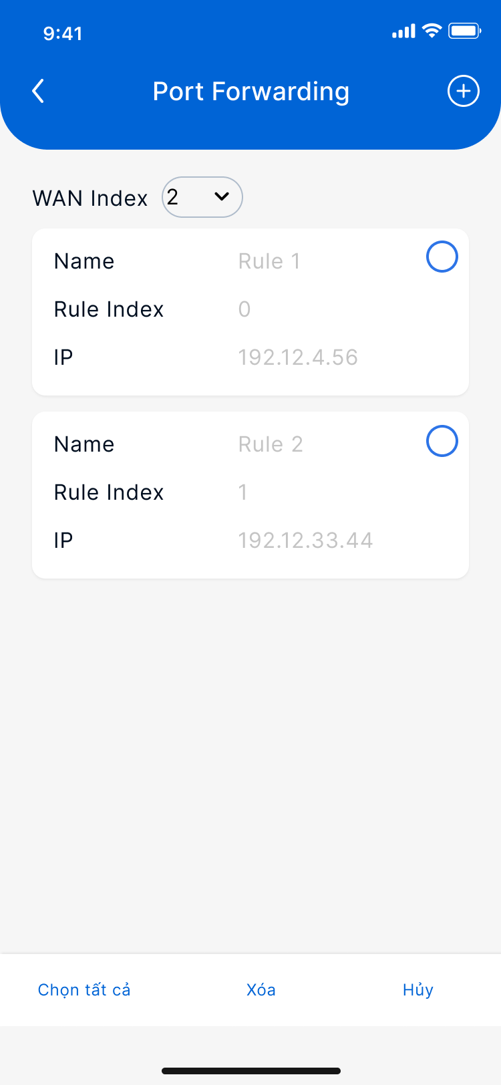
Cấu hình mạng cho dịch vụ IP Camera – Xóa Port forwarding
Nhấn và giữ

Slide 33
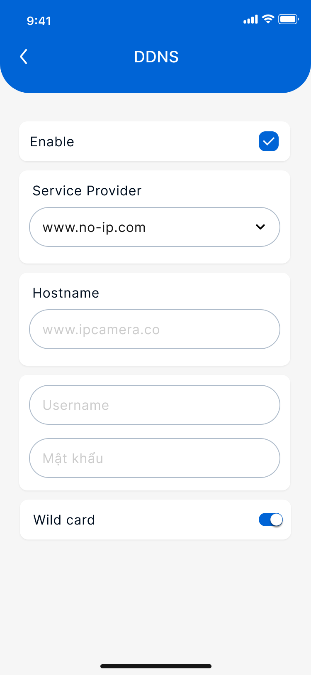
Cấu hình mạng cho dịch vụ IP Camera – DDNS Màn hình

Slide 34
4. Kiểm tra mạng
Chẩn đoán mạng
Kiểm tra tín hiệu quang

Slide 35
Chẩn đoán mạng
Chẩn đoán mạng sẽ được xử lý như một tool test cho phép ping test và trace route

Slide 36
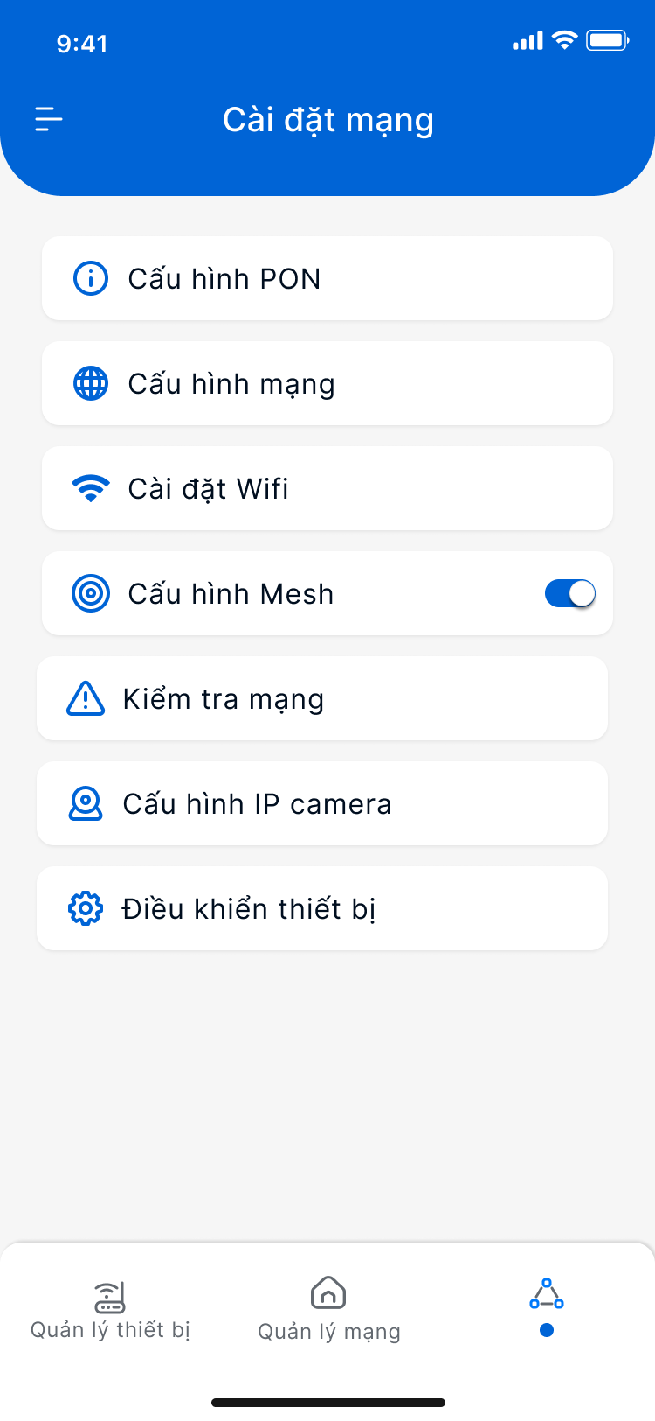
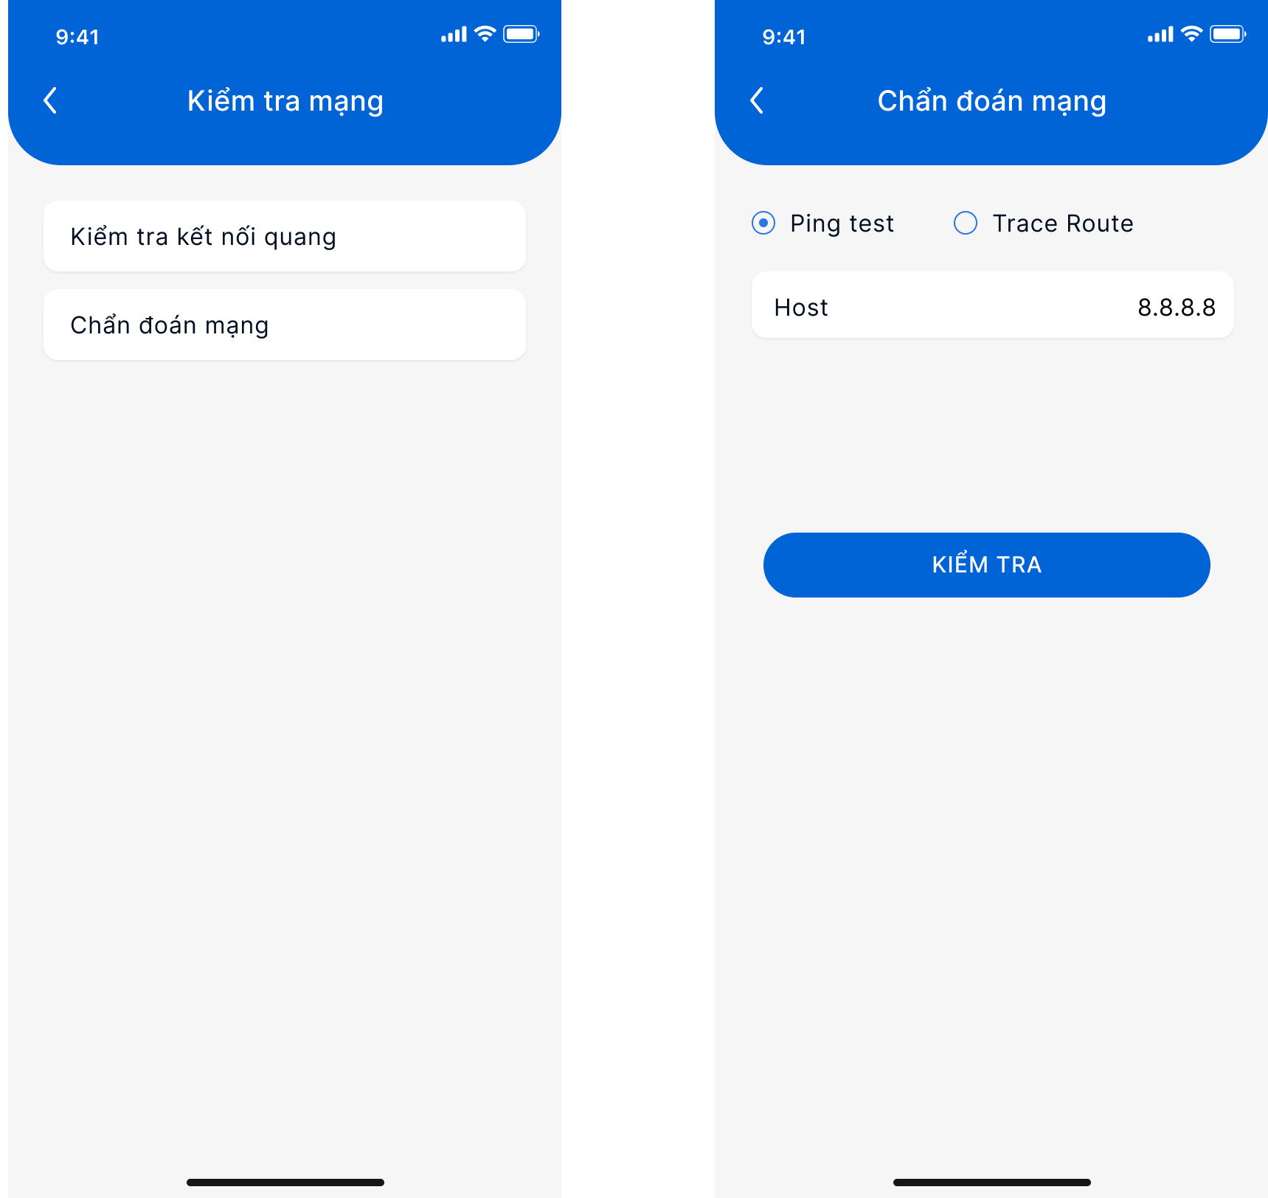
Chẩn đoán mạng (Ping, traceroute)
Nhập địa chỉ đích để ping/trace test

Slide 37
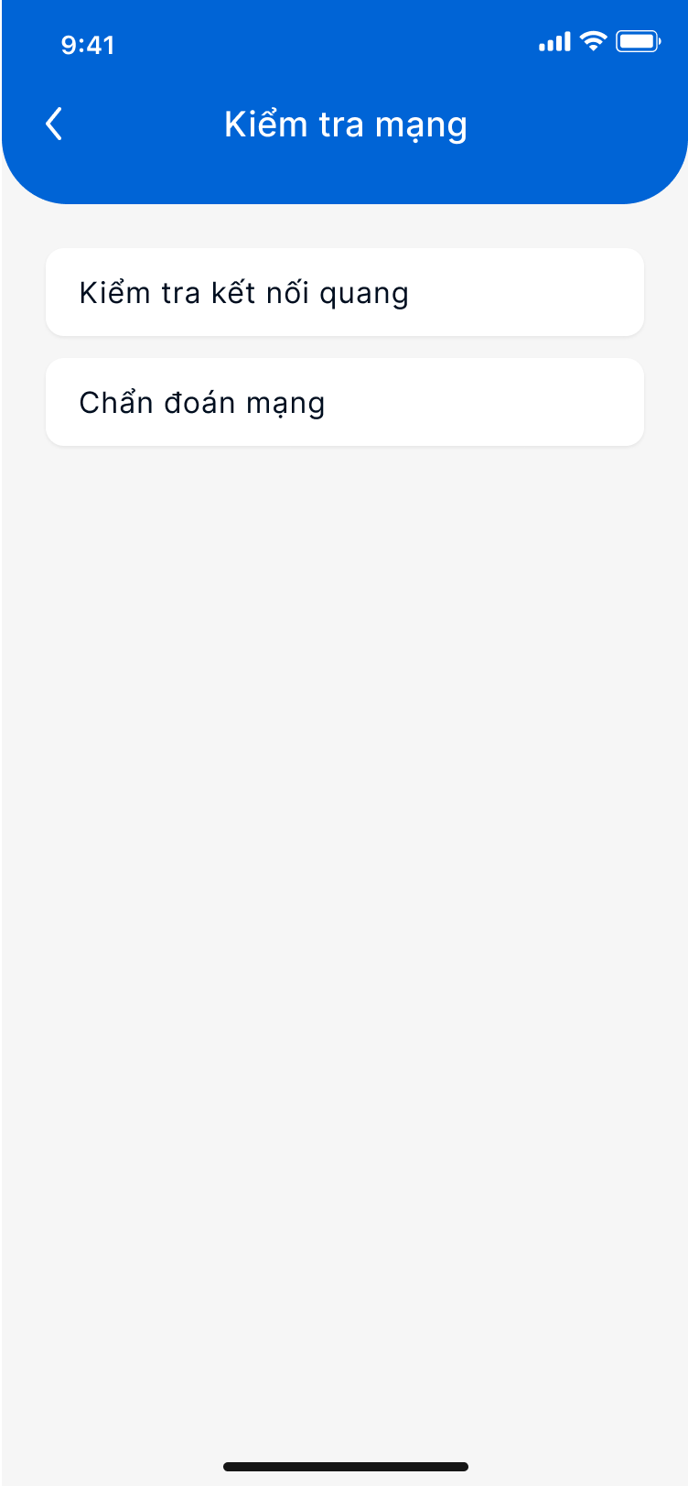
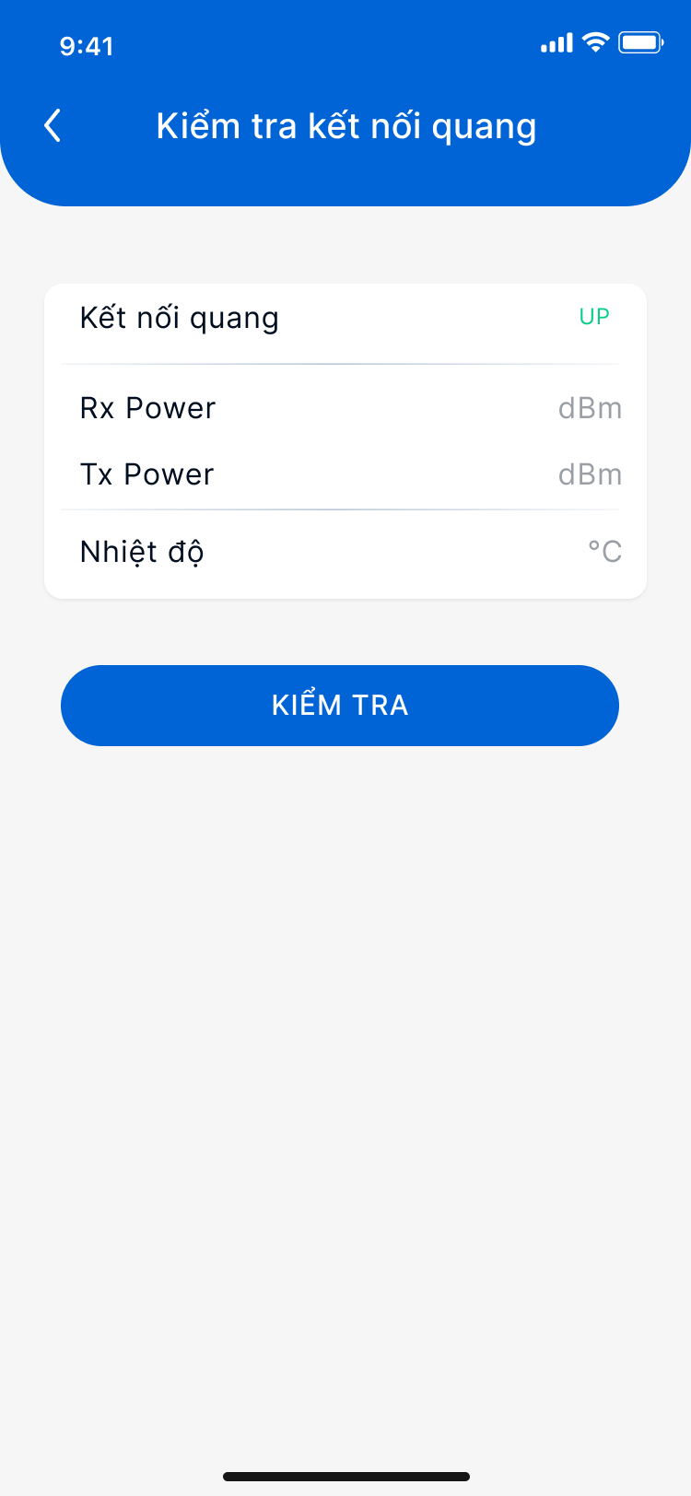
Kiểm tra kết nối quang

Slide 38
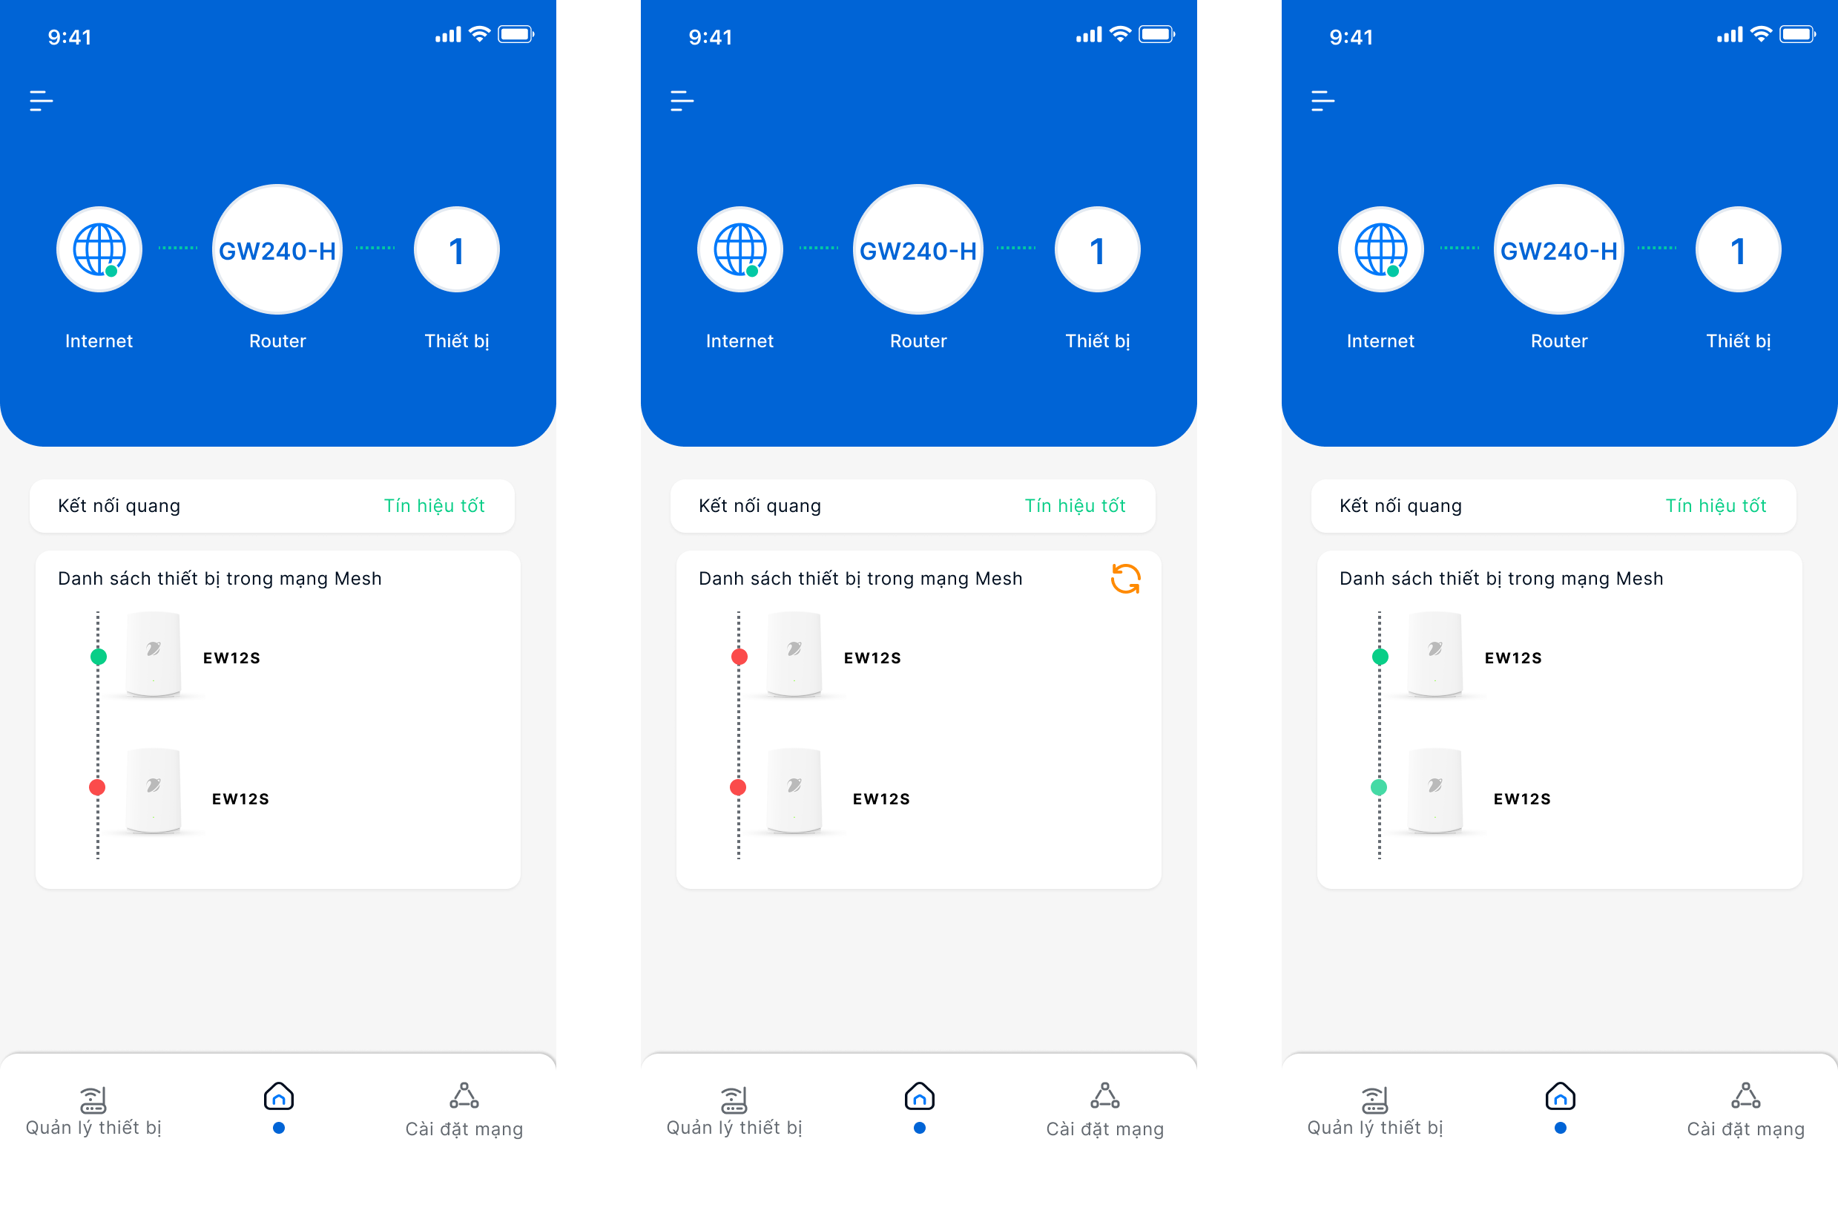
Kiểm tra kết nối Mesh

Slide 39
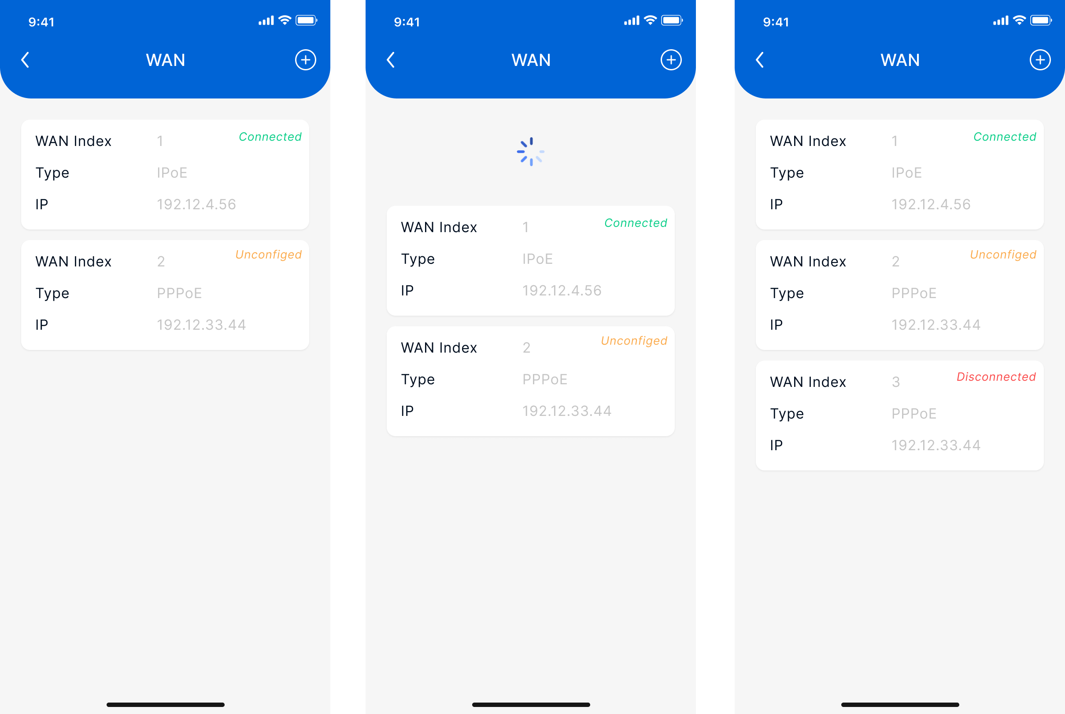
Kiểm tra kết nối WAN
Kéo thả

Slide 40
5. Điều khiển thiết bị
Reboot thiết bị
Reset factory
Update firmware
Restore Config

Slide 41
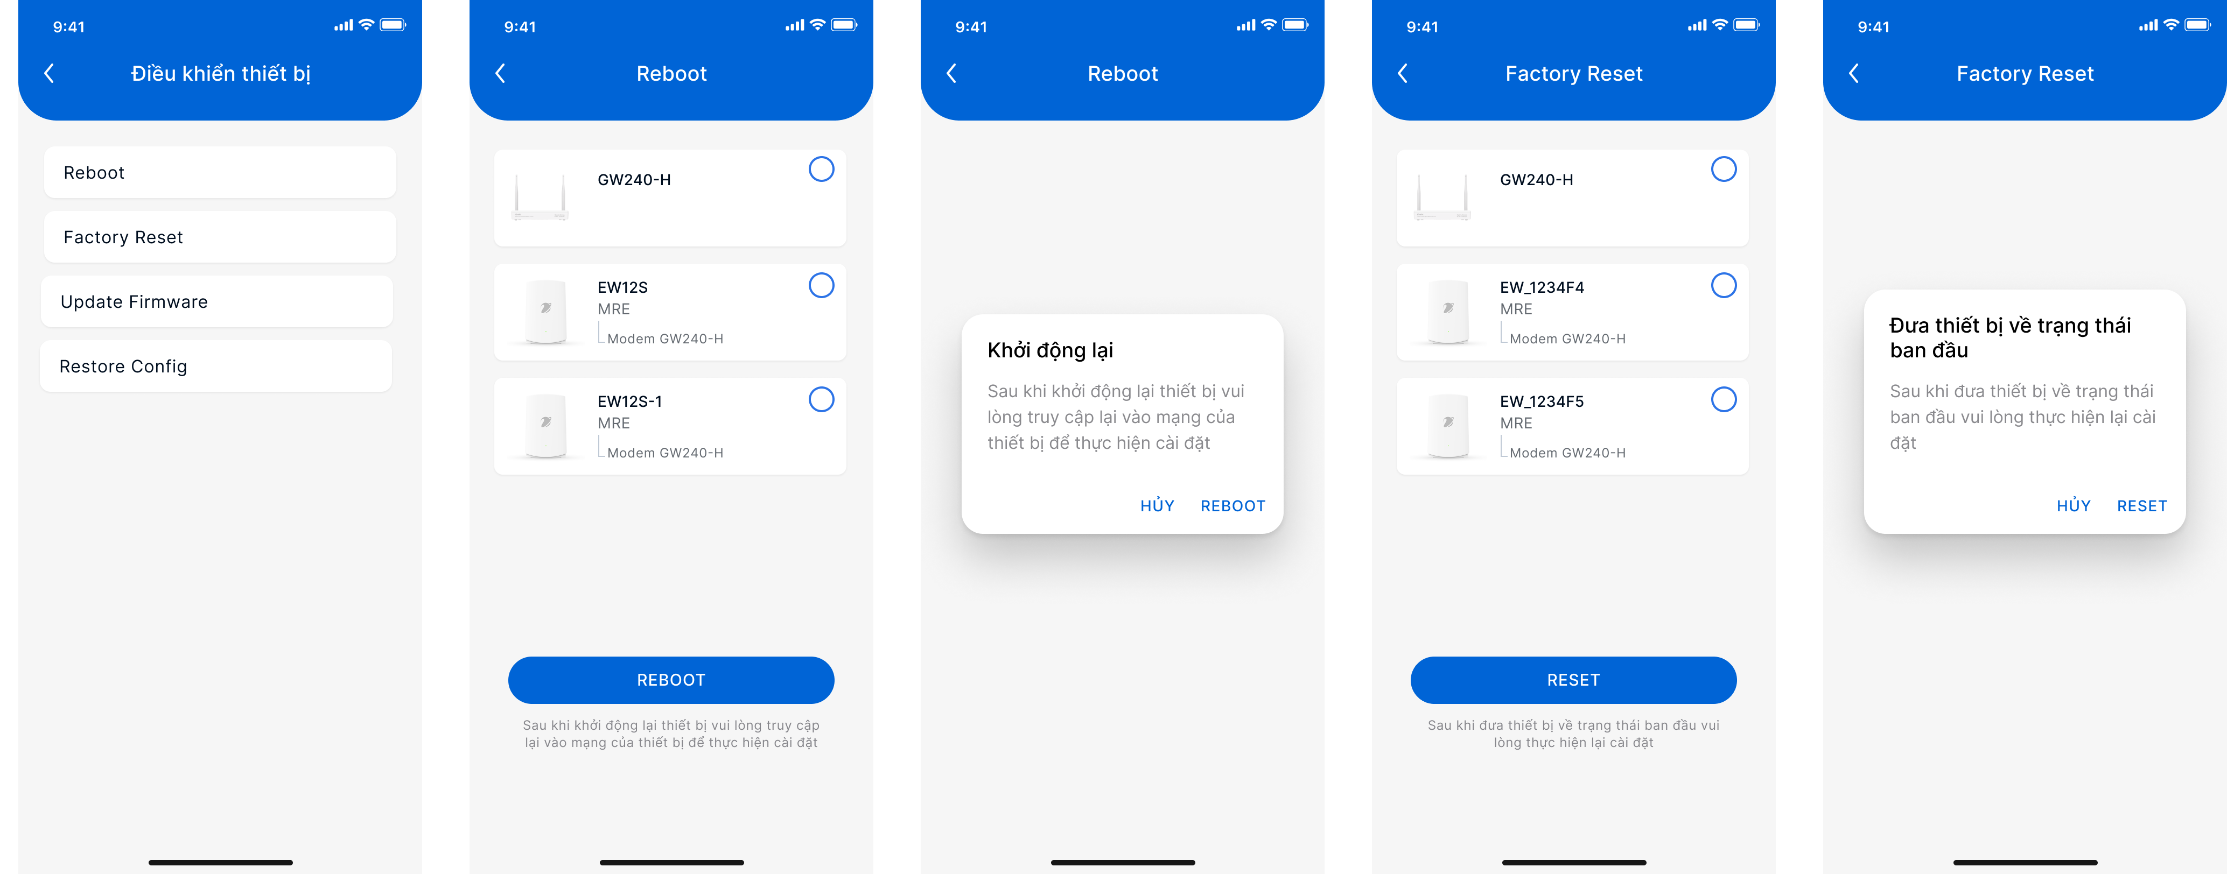
Reboot/Reset thiết bị

Slide 42
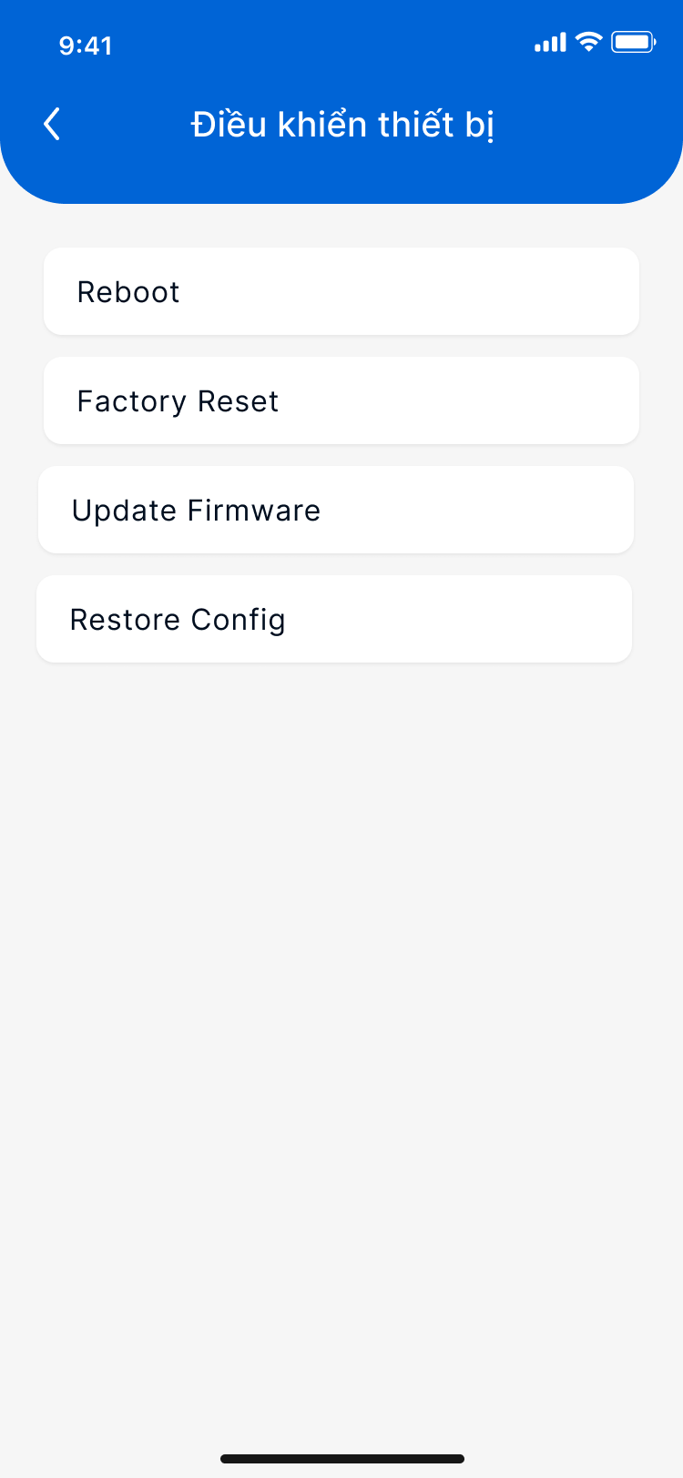
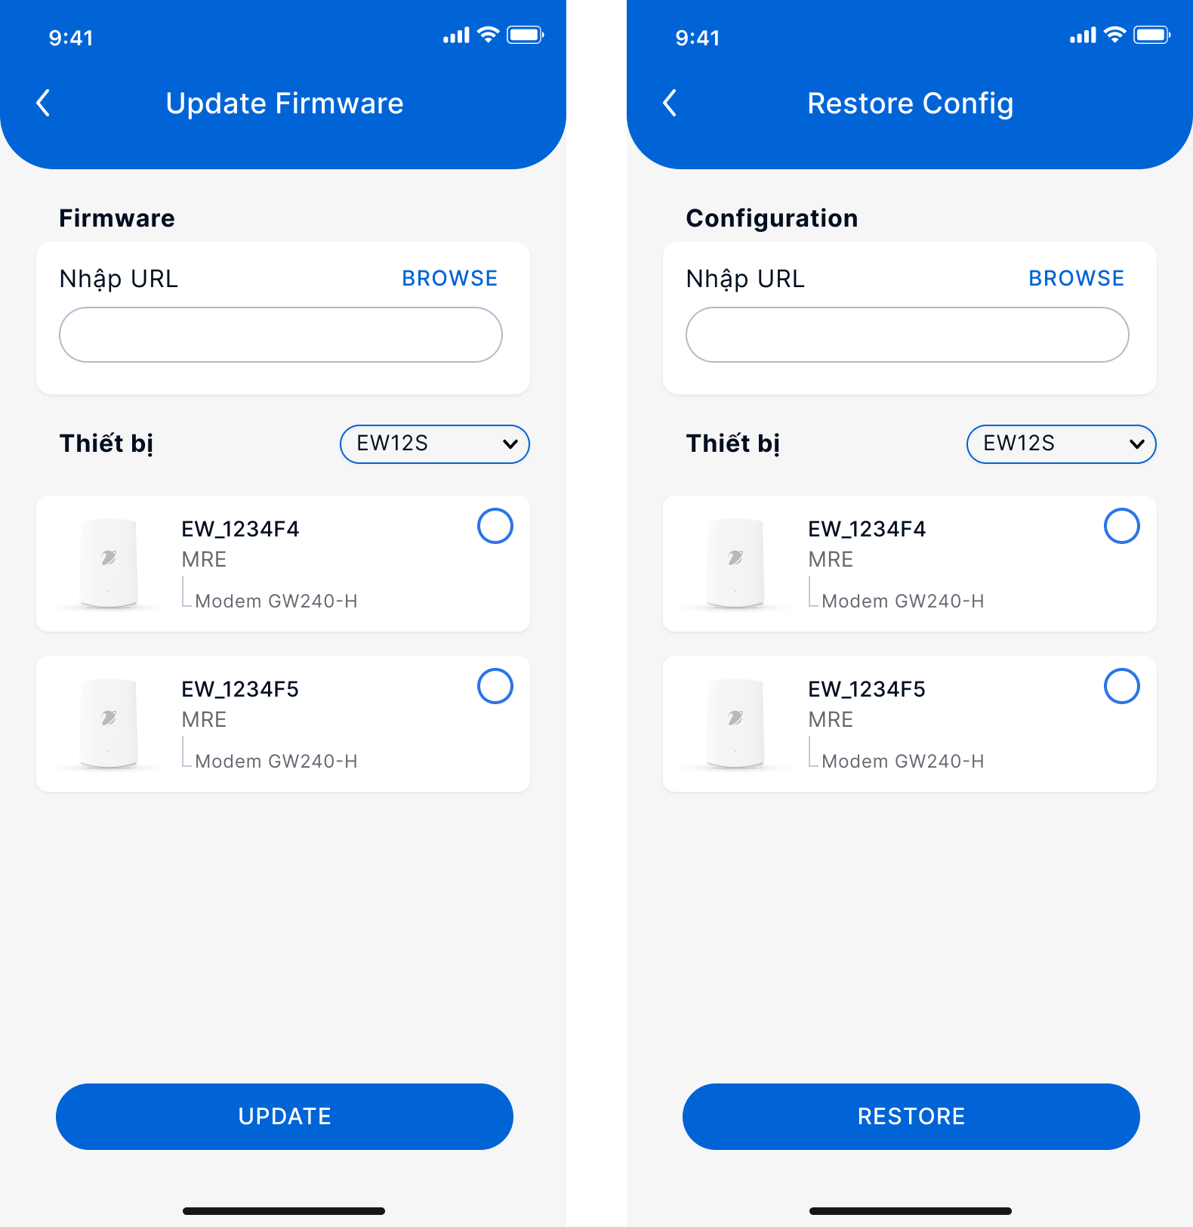
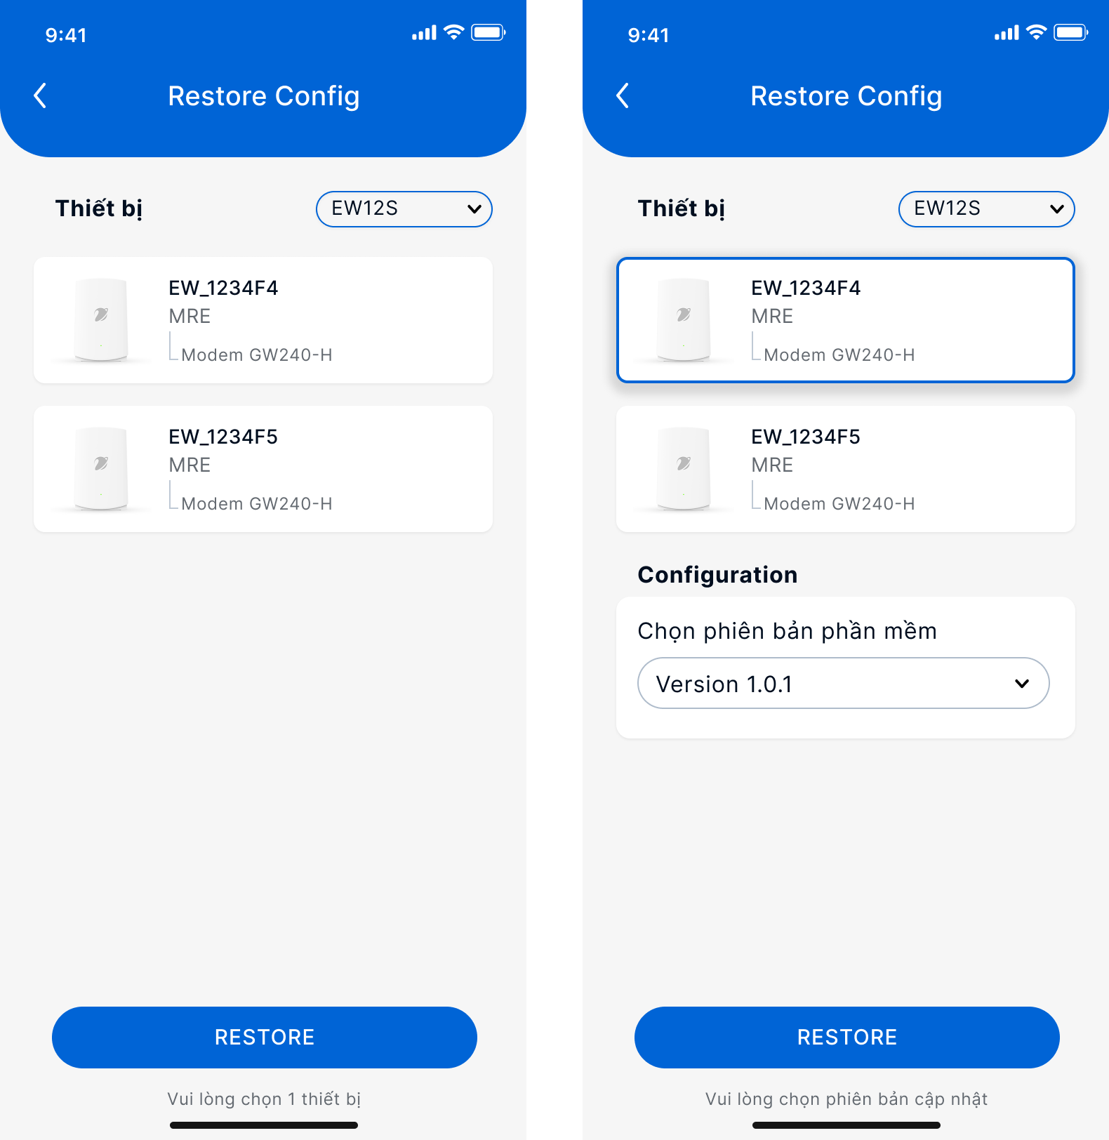
Update firmware/Restore Config

